Slide 1
云顶新耀Event系统移动端业务操作手册

Slide 2
功能目录
前序：移动端进入系统方式
01. 讲者管理
04. 三方系列会管理
02. 自办会管理
05. 专题会/卫星会管理
03. 三方活动项目管理
06. 常见问题沟通方式

Slide 3
前序 移动端进入系统方式

Slide 4
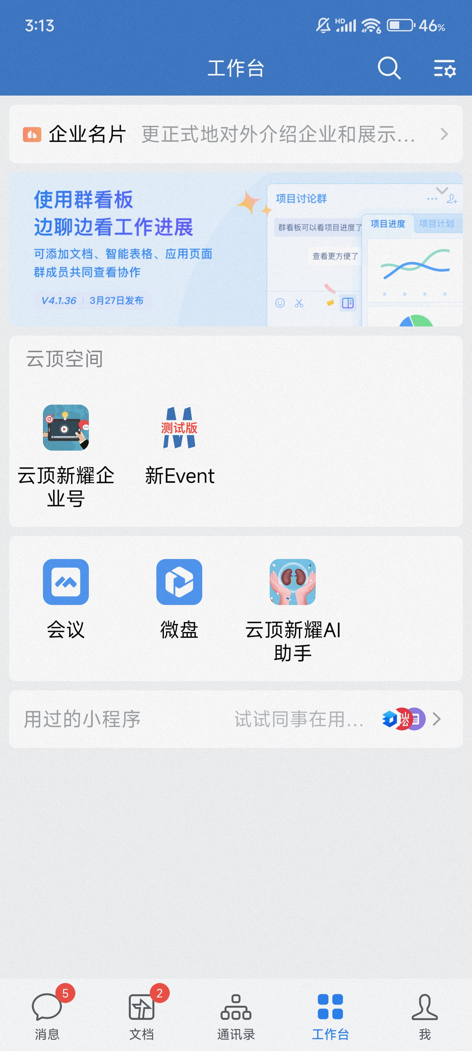
云顶新EVENT-移动端进入系统流程
1）进入云顶企业微信-->点击工作台-->点击新Event
1

Slide 5
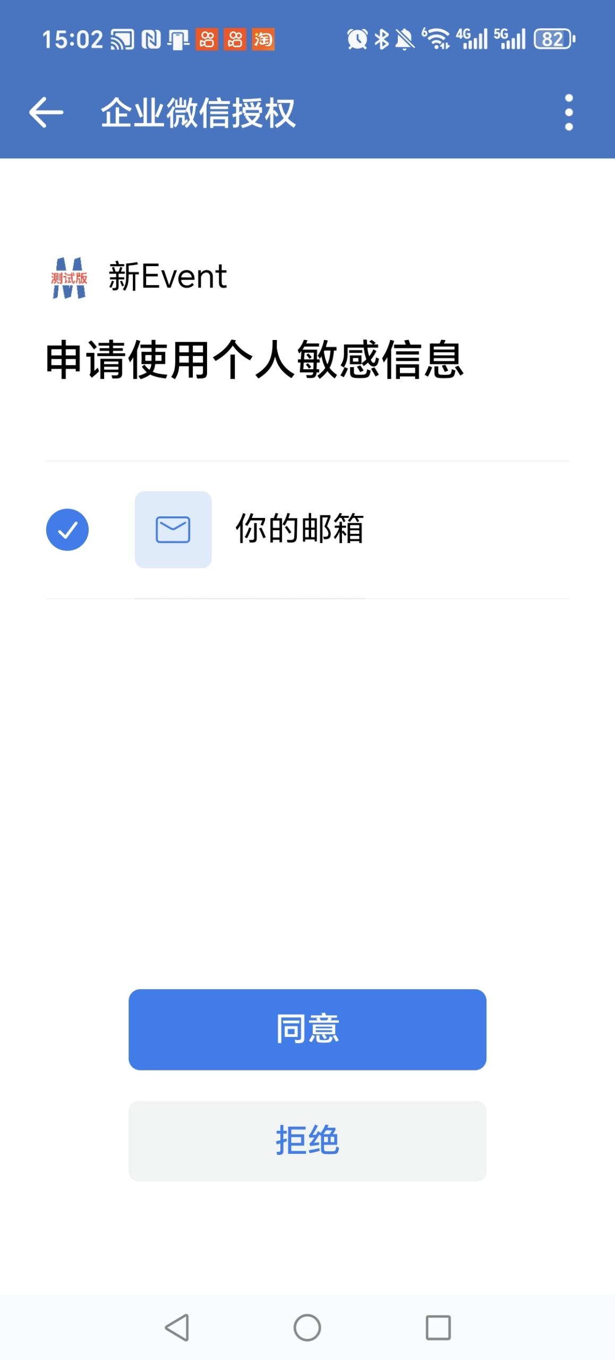
云顶新EVENT-移动端进入系统流程
1）申请获取邮箱信息-->点击勾选，同意-->进入系统
1

Slide 6
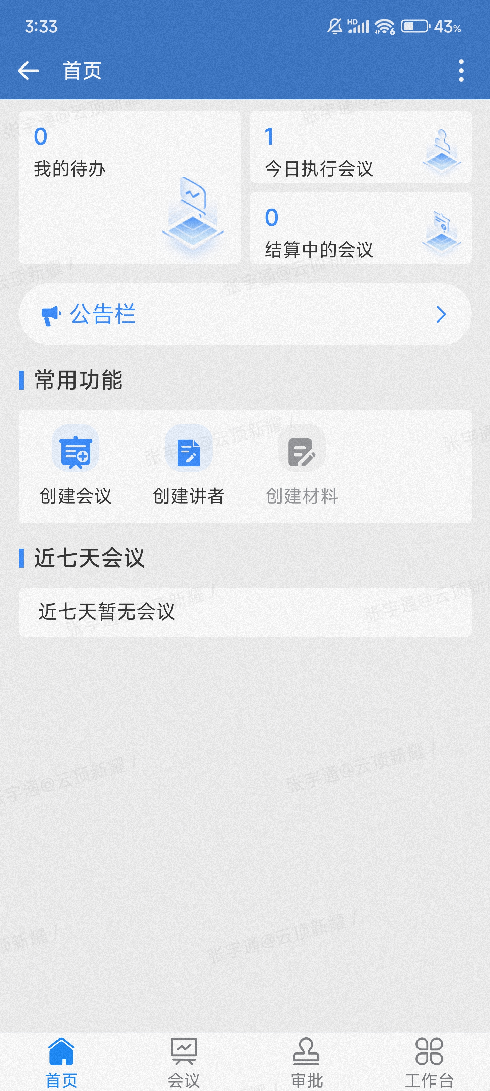
云顶新EVENT-移动端进入系统流程
1）正常进入系统展示画面

Slide 7
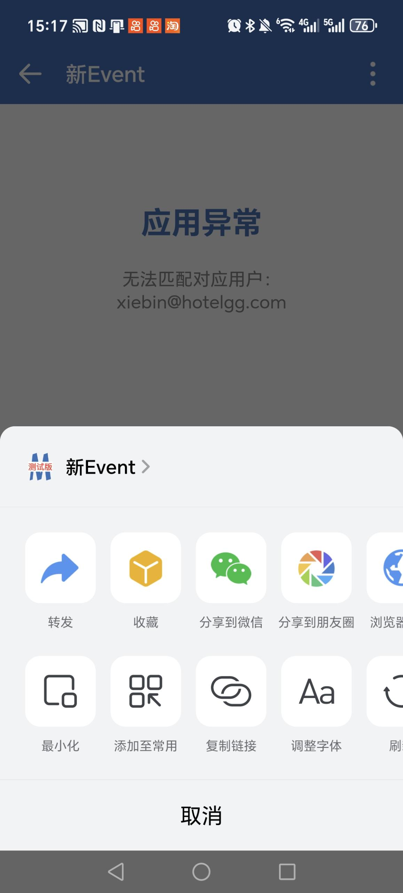
云顶新EVENT-移动端进入系统流程
1
如果出现“应用异常，无法获取用户字段：邮箱”,请按以下步骤处理
1）点击右上角三个点
2）点击新Event
2

Slide 8
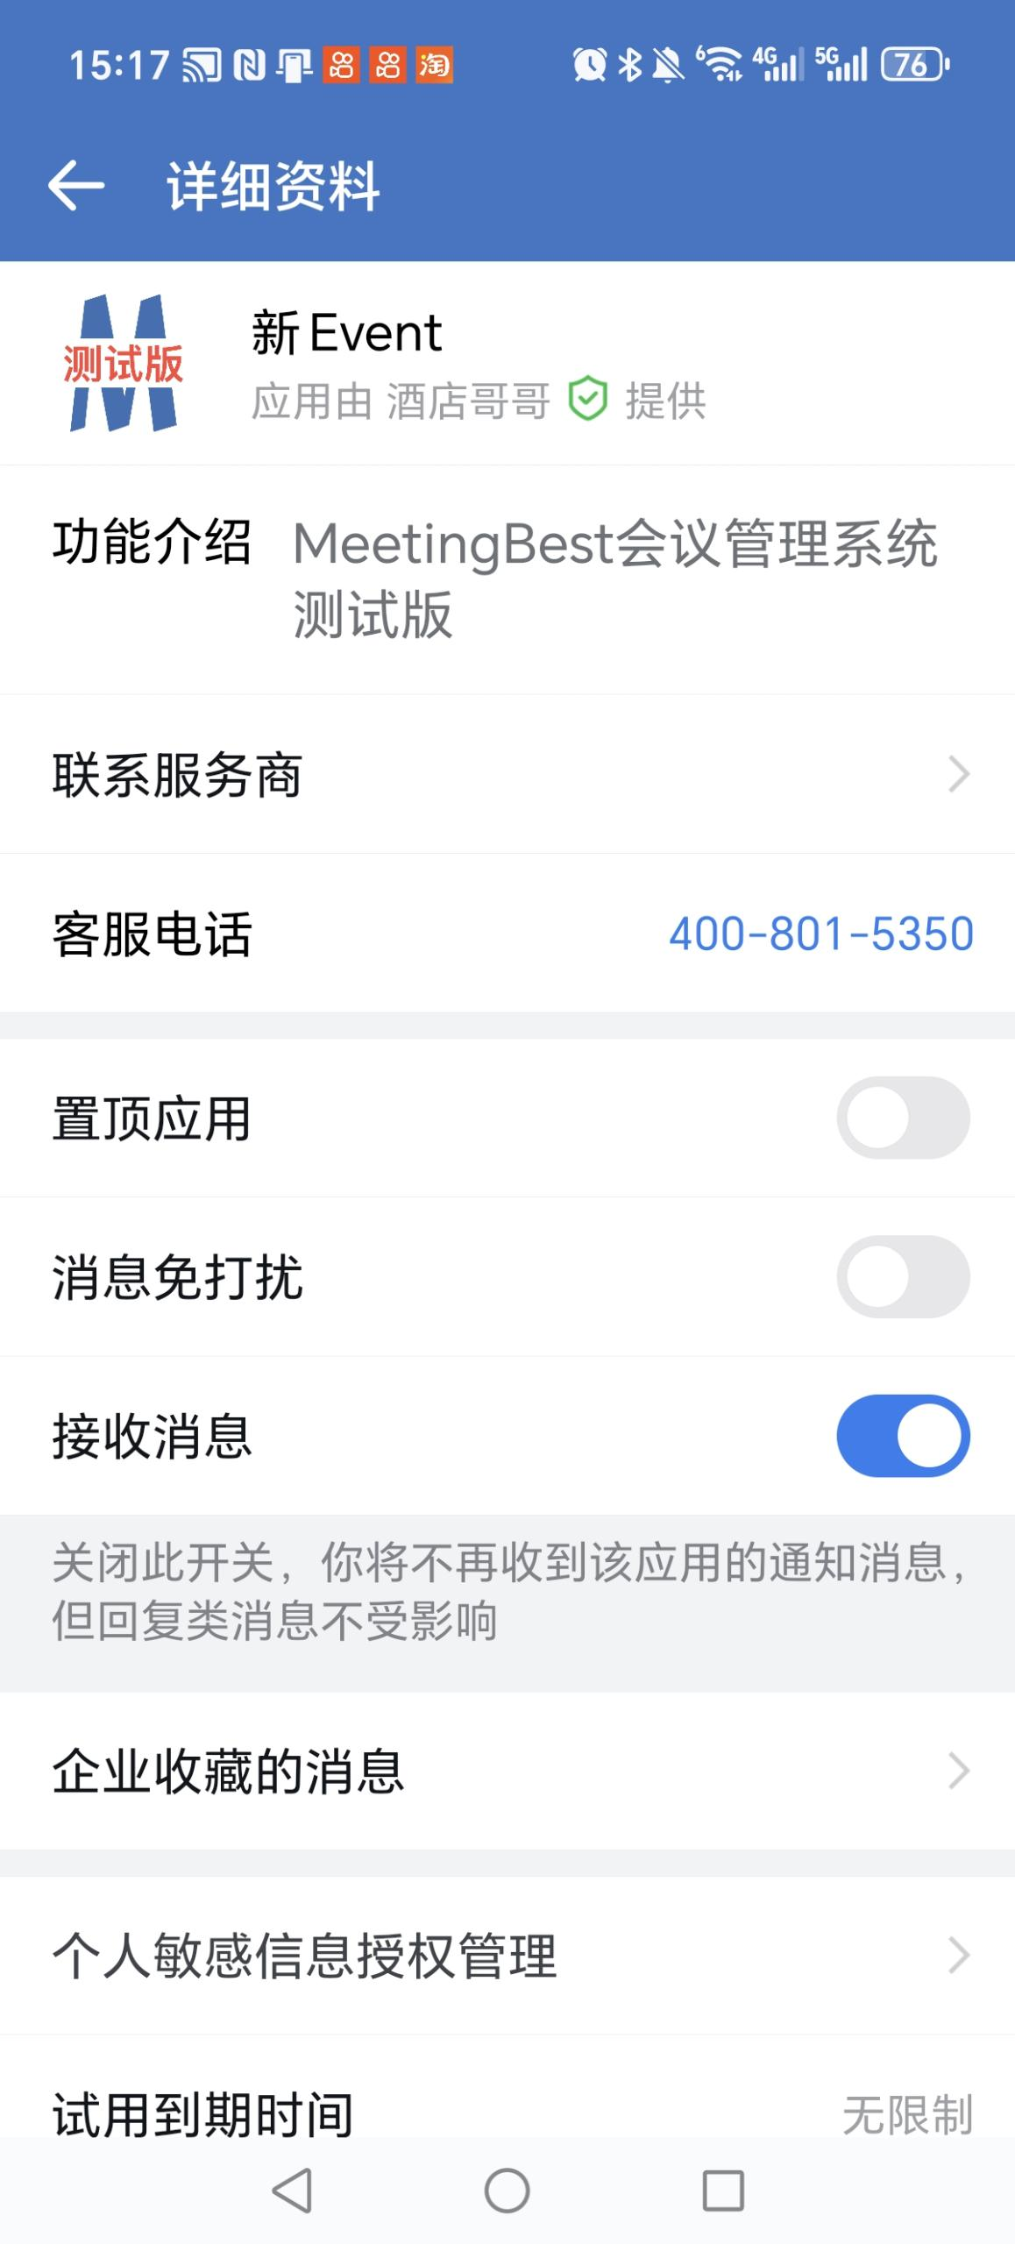
云顶新EVENT-移动端进入系统流程
1）点击”个人敏感信息授权管理”
1

Slide 9

云顶新EVENT-移动端进入系统流程
1）确保邮箱为-允许。如果不允许，点击管理，将邮箱授权情况改为“允许”

Slide 10
01 讲者管理

Slide 11
HCP讲者申请入库流程
检索讲者
不在讲者库的HCP
已在讲者库的HCP
未入库的HCP
申请HCP讲者
填写基本信息
填写等级资质信息
填写银行信息
申请/变更审批流程：
BU审批人---> 第三方审核支持件--->医学--->合规
讲者入库
讲者基本信息
协议信息
参会记录
三要素验证（身份证、银行卡号、姓名）
医生数据源：定时拉取MDM医生主数据
讲者信息变更
年度协议签署（电子签）

Slide 12
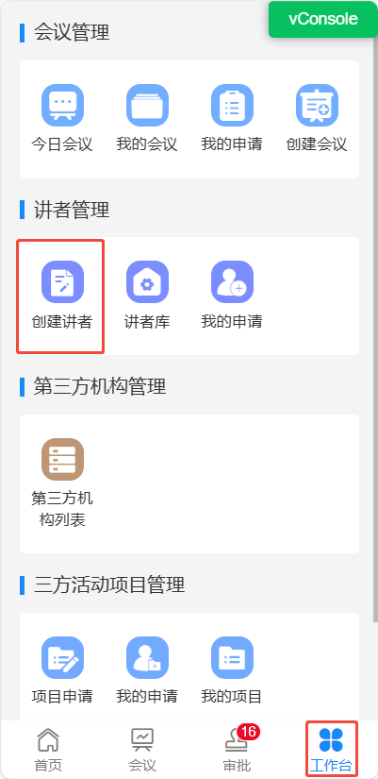
1.1 讲者申请-功能入口
讲者检索：
点击右下角工作台-讲者管理-创建讲者，进入讲者搜索页面；

Slide 13
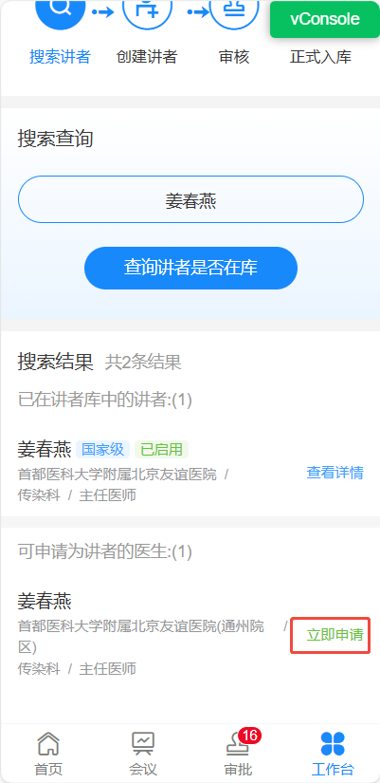
1.1 讲者申请-已入CRM库但未入讲者库查询
讲者不在讲者库，可点击“立即申请”按钮，跳转至讲者申请页面；

Slide 14
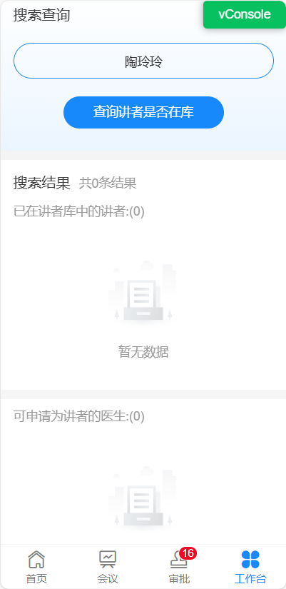
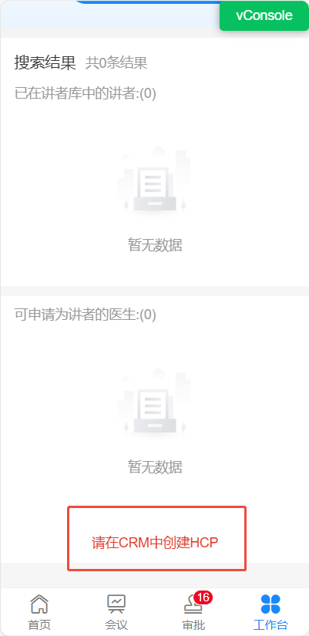
1.1 讲者申请-未入CRM库讲者查询
若查询无结果，页面提示“请在CRM中创建HCP”；

Slide 15
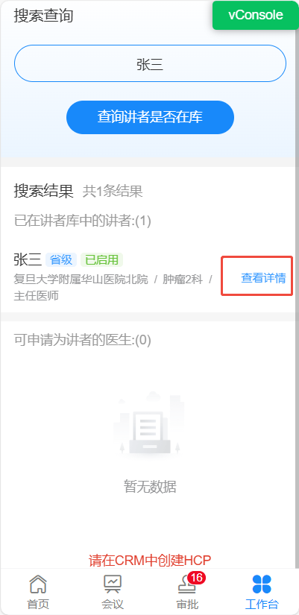
1.1 讲者申请-已入CRM库且已入讲者库查询
若系统查询到该讲者​​已在讲者库中​​，界面显示“已在讲者库中的讲者”，流程结束。可点击“查看详情”按钮进入该讲者的完整信息页面；

Slide 16
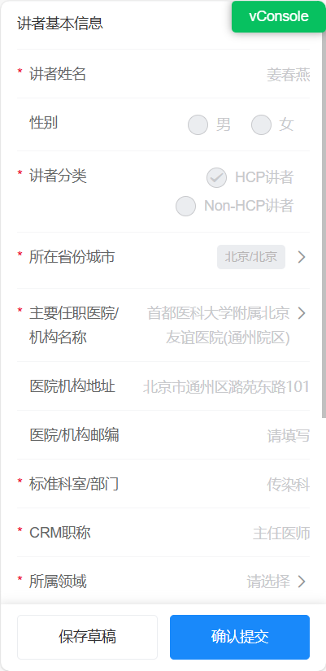
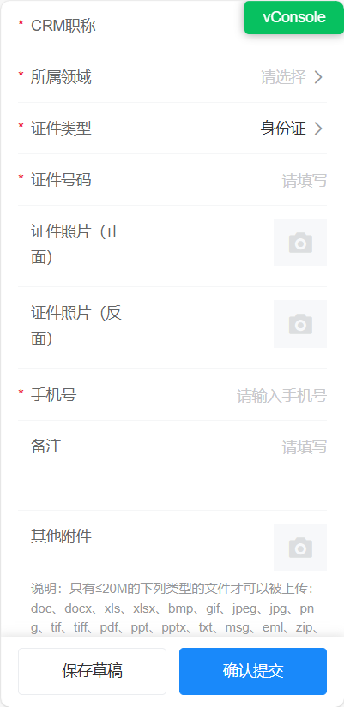
1.1 讲者申请 - 填写讲者基本信息
置灰信息为上游系统（CRM）带出，不可编辑；如需调整，需要在CRM中处理；
根据实际情况填写讲者的所属领域、证件类型（身份证、其他）证件号码、证件正反面照片、证件号、手机号；
系统会自动校验身份证号格式位数，若不满足条件则系统会自动提示要求改正；
注：标 * 字段为必填项

Slide 17
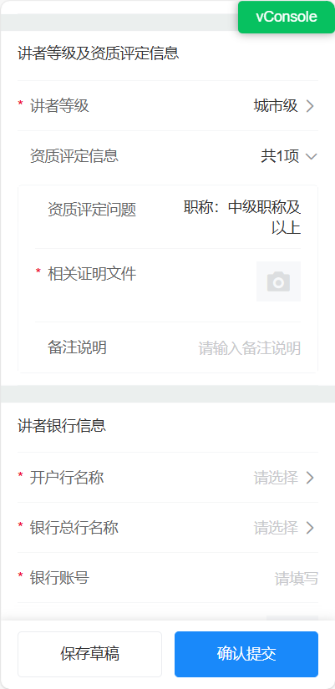
1.1 讲者申请 - 填写讲者资质等级信息
选择讲者等级：讲者等级分为：城市级/省级/国家级/院士级。
填写资质评定信息：选择讲者等级后，自动带出需要填写的资质信息；
相关证明文件：只有≤20M的下列类型的文件才可以被上传：doc、docx、xls、xlsx、bmp、gif、jpeg、jpg、png、tif、tiff、pdf、ppt、pptx、txt、msg、eml、zip、rar；
注：标 * 字段为必填项

Slide 18
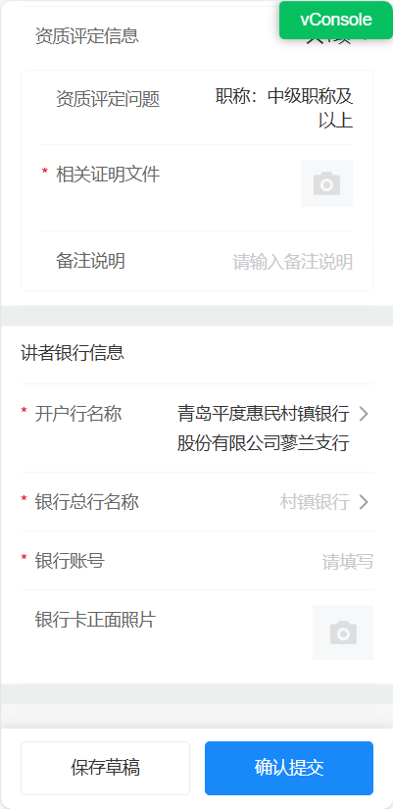
1.1 讲者申请 - 填写讲者银行信息
开户行名称：可输入开户行名称模糊检索选择,如果用多个关键词联合检索,请用空格分隔,例如:中国工商银行股份有限公司上海市松江支行,可使用工商 上海 松江进行检索选择；
银行总行名称：不可编辑，仅展示，默认带出选择的开户行名称的总行名称；
银行账号：需校验，不能包含空格跟符号。
系统会校验姓名. 身份证号. 银行卡号三要素是否为同一个人，如不满足，系统则会校验提醒。
信息填写完整后可以点击确认提交讲者申请流程，如信息不确定不完整可以先保存草稿，信息完整后再提交即可；
注：标 * 字段为必填项

Slide 19
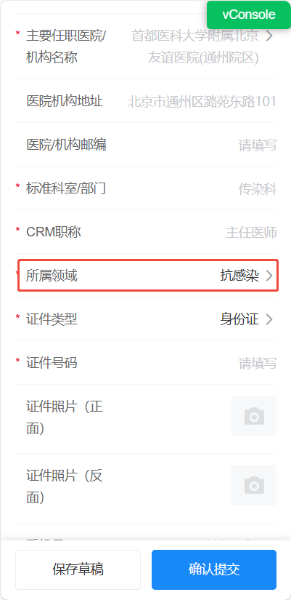
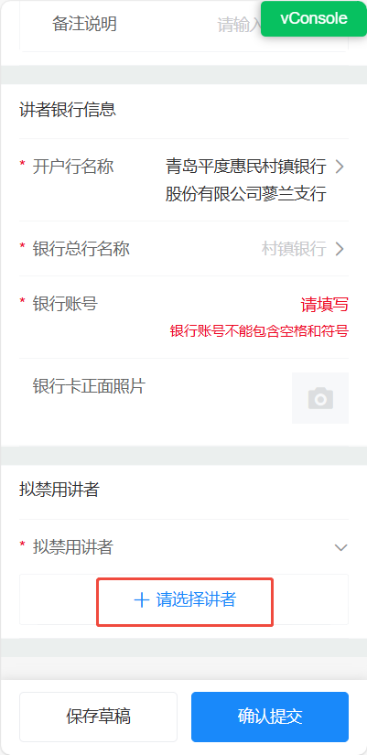
1.1 讲者申请 - 拟禁用限制可选讲者范围
当选择讲者所属领域是抗感染时，需遵循“一进一出”原则，选出拟禁用的讲者；
可拟禁用讲者可选范围：已入库的、有效的（已启用）、同一大区的、同一所属领域的讲者，且只能选择一个；
选择想要拟禁用的讲者后，点击【确定】，关闭弹窗，详情页显示该讲者的基本信息，可进行跳转；
遵循“一进一出”原则，一个讲者申请单只能选择一位讲者禁用，该讲者申请单审批通过后禁用生效；
被禁用讲者详情页显示禁用记录“根据一进一出原则，将该讲者禁用”。
点击“确认提交”后触发申请审批；也可点击“保存草稿”，后续在“我的申请”菜单中找到该草稿继续编辑提交；

Slide 20
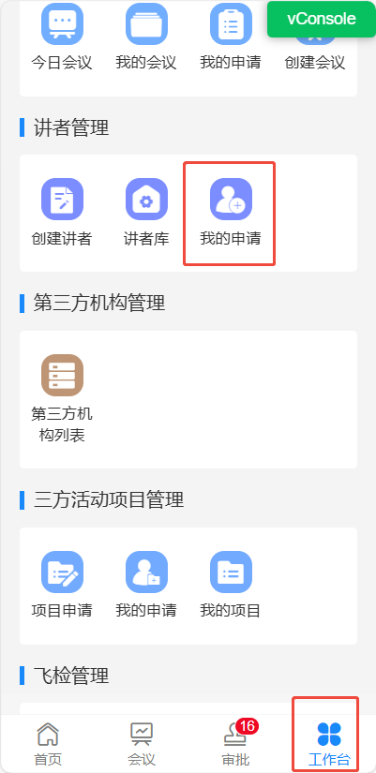
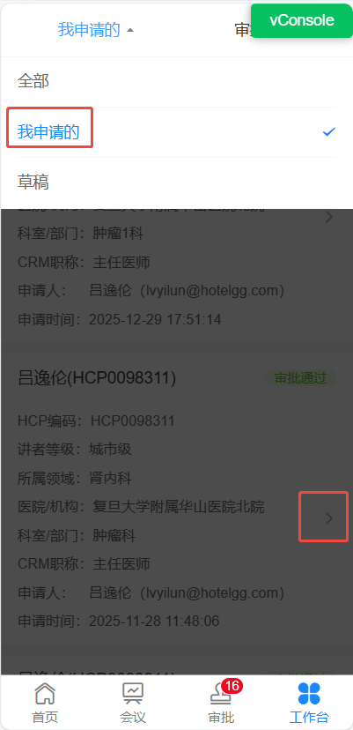
1.2 讲者管理 – 我的申请
申请人点击右下角 “工作台-讲者管理-我的申请”进入申请列表页面；
全部申请：可查看当前登录人申请的所有单据清单，点击右侧“详情”可跳转至“详情页面”；管理员、合规可查看全平台所有申请；
我申请的：可查看当前登录人申请的所有单据清单，点击右侧“详情”可跳转至“详情页面”；
草稿：可查看当前登录人草稿状态的申请单，点击右侧“编辑”可跳转至申请讲者页面；

Slide 21
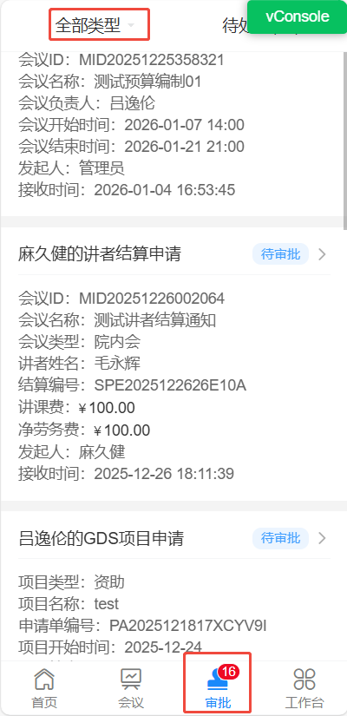
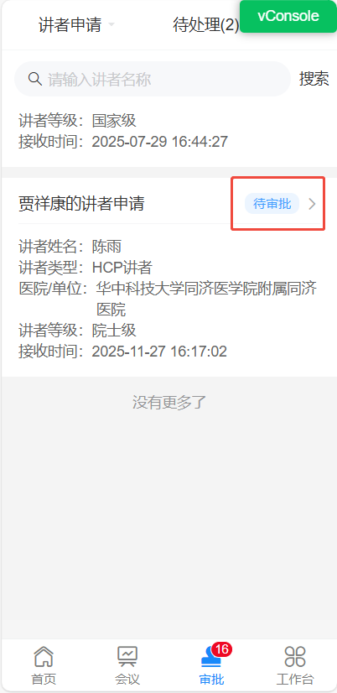
1.2 讲者管理 – 我的审批（审批人收到通知后，进入我的审批列表）
审批人在我的审批-讲者申请可查阅待审批以及所有已处理的单据信息。点击详情按钮进入申请单详情页面；

Slide 22
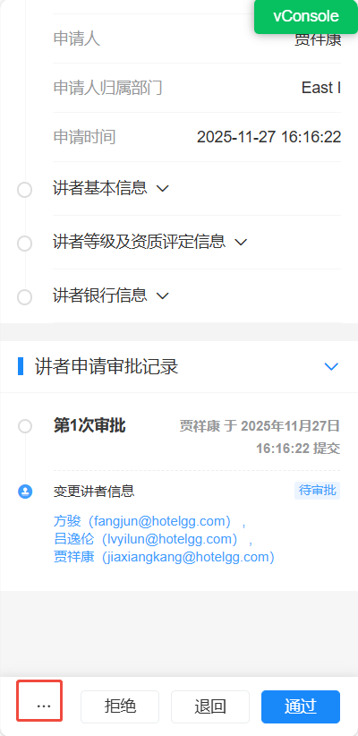
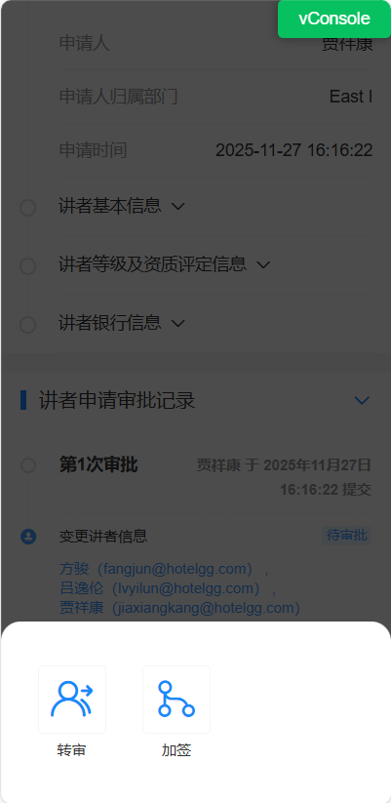
1.2 讲者管理 – 我的审批详情（审批人视角，可以做出审批动作）
1.「转审」，将当前审批任务转交给其他人处理；
2.「加签」，加签可选择「向前加签」「向后加签」，然后选择加签审批人；
3.「拒绝」，审批拒绝后，视为审批不通过，申请人可以重新提交，提交后重新开始完整审批；
4.「退回」，退回后单据回到申请人那里，申请人可编辑材料后提交，提交后直接到退回的审批人节点继续审批；
5.「通过」，审批通过
注：由于手机页面比较小，转审或加签可点击左边的三个点

Slide 23
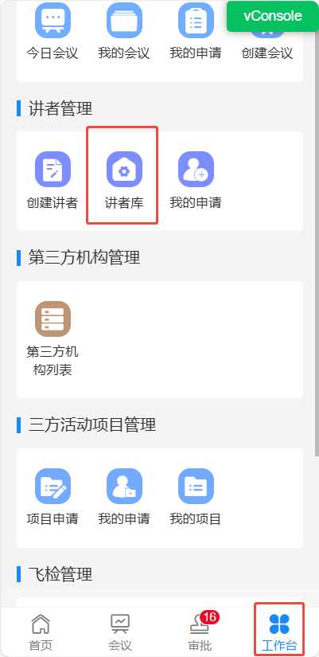
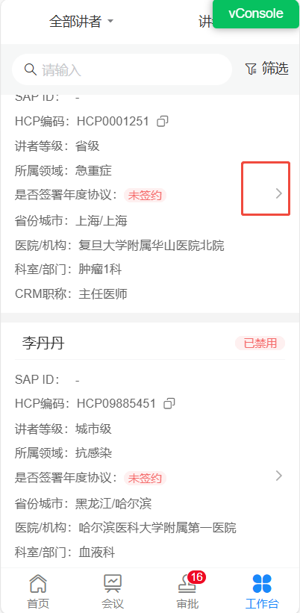
1.3 讲者管理 – 讲者库
点击右下角“工作台-讲者管理-讲者资源库”进入已通过申请审批的讲者列表页面
当成功创建一个新讲者后， SAPID通常会在创建后的下一个工作日（T+1）内完成同步。
同步完成后，只需重新进入讲者库列表，即可看到该讲者对应的SAPID已自动填充并显示。
可通过筛选条件进行检索；
点击右侧“详情”进入讲者详情页面；

Slide 24
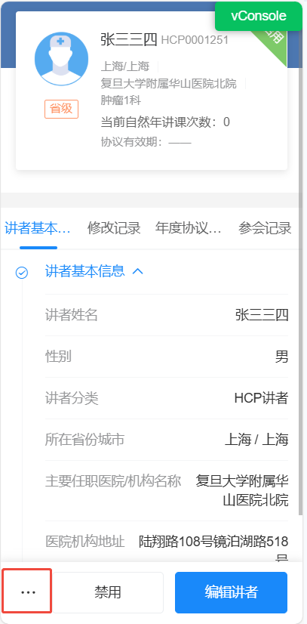
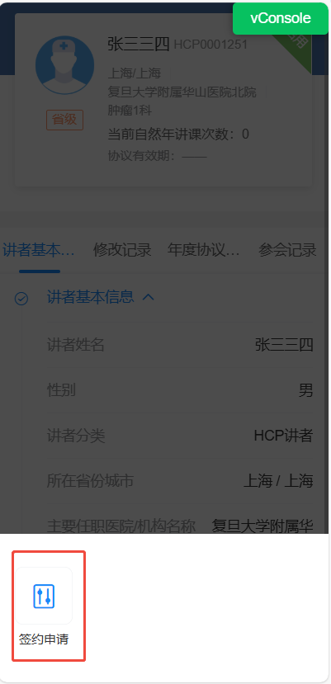
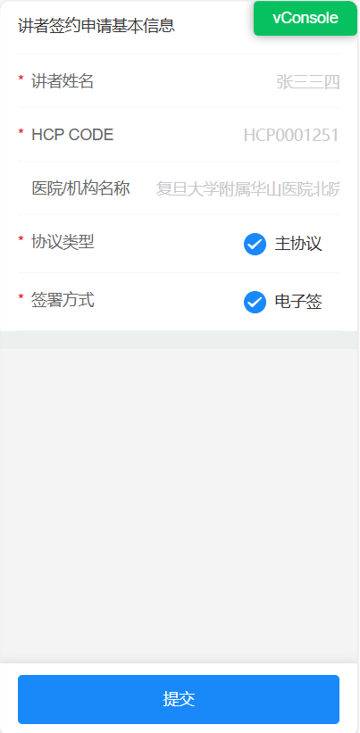
1.3 讲者管理 – 签署讲者年度协议
进入详情页点击“签约申请”进入该签署页面，默认年度协议签署方式为“电子签”。
点击“提交”出现弹窗点击“确认发送”，系统调用第三方电子签署平台服务，发送短信至讲者手机，讲者通过第三方电子签署平台进行年度协议签署。
年度协议自签署通过后，有效期默认为2年。

Slide 25
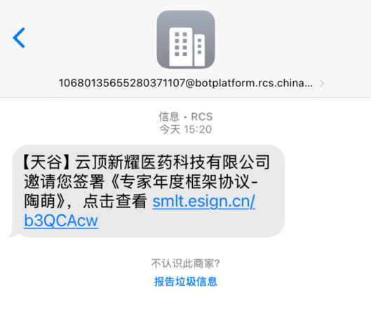
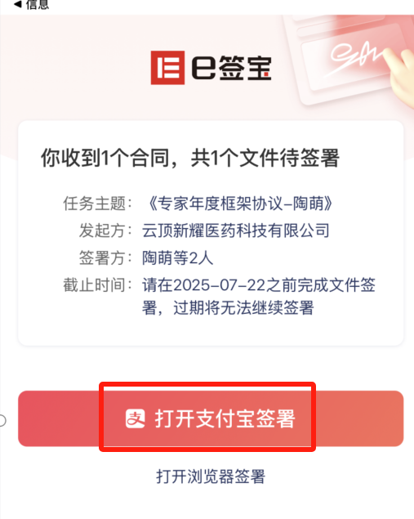
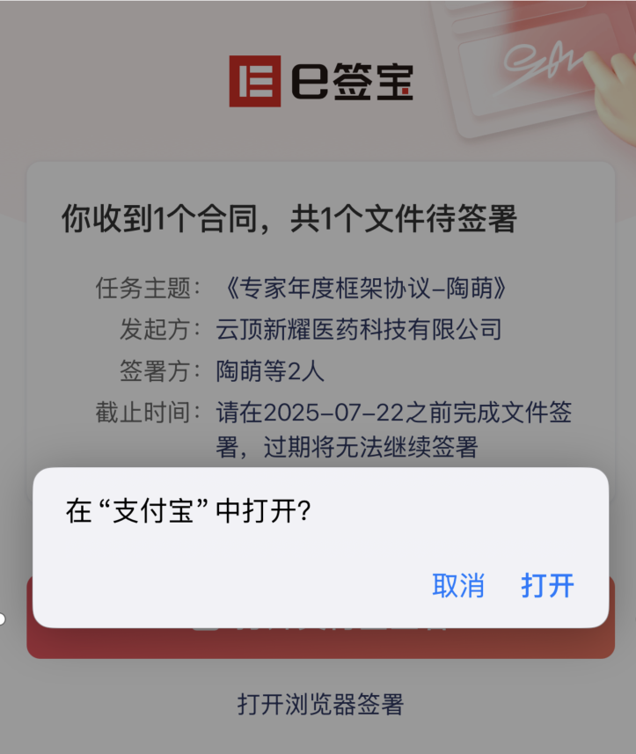
1.3 讲者库- 签署讲者年度协议
讲者可以在手机短信中查看邀约信息，点击链接进去E签宝签署页面；
也可也选择手机号验证码登录
支付宝认证需点击打开支付宝签署跳转支付宝实名登录
注：未签署年度协议的讲者，无法被会议邀请。

Slide 26
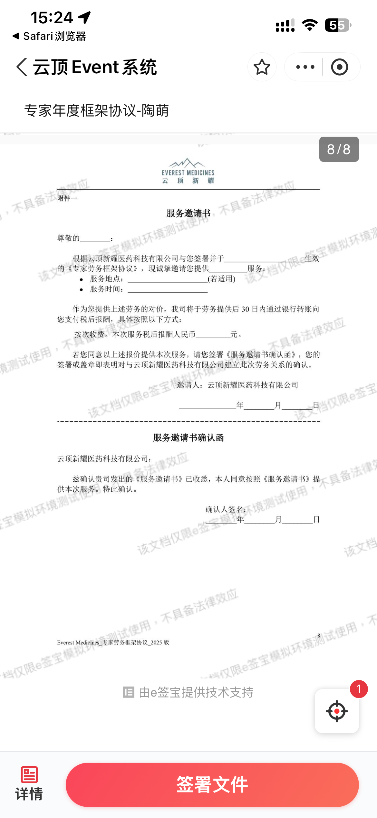
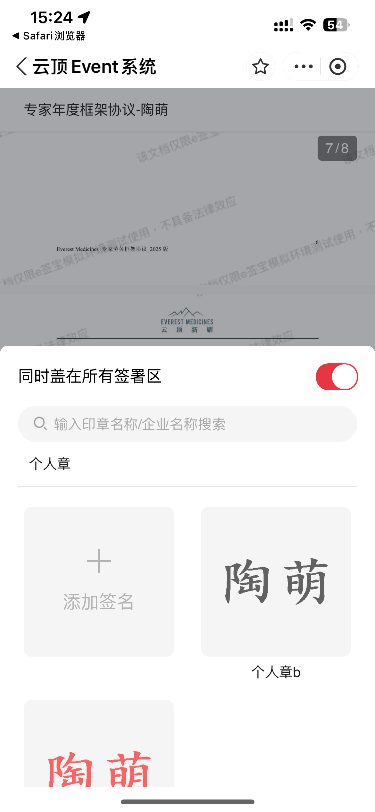
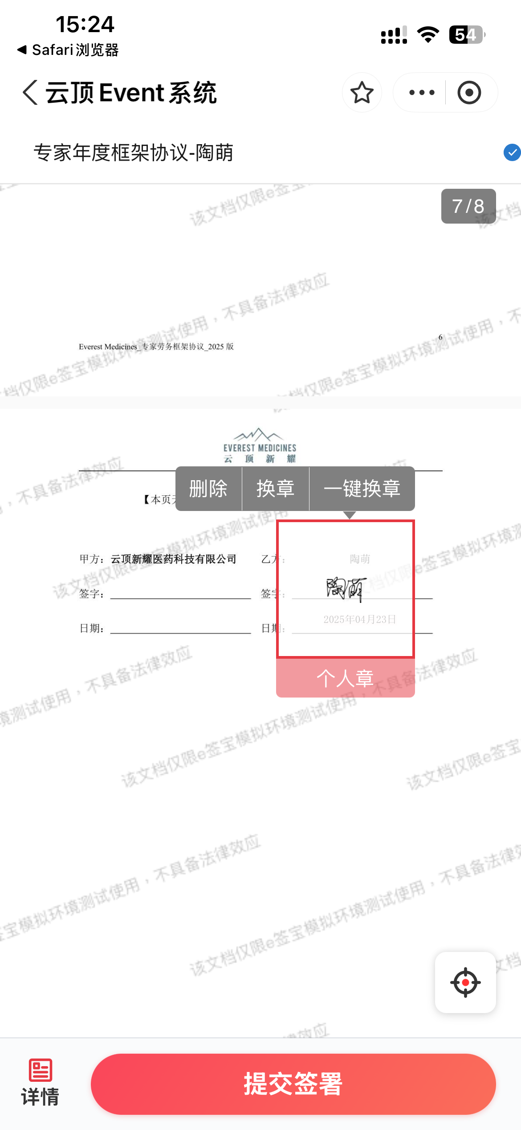
1.3 讲者库- 签署讲者年度协议
打开支付宝签署后，可以跳转出签署文件，查看核对没有信息。
信息核对完成后可在下方个人章那边添加签名。
签名成功后可提交签署

Slide 27
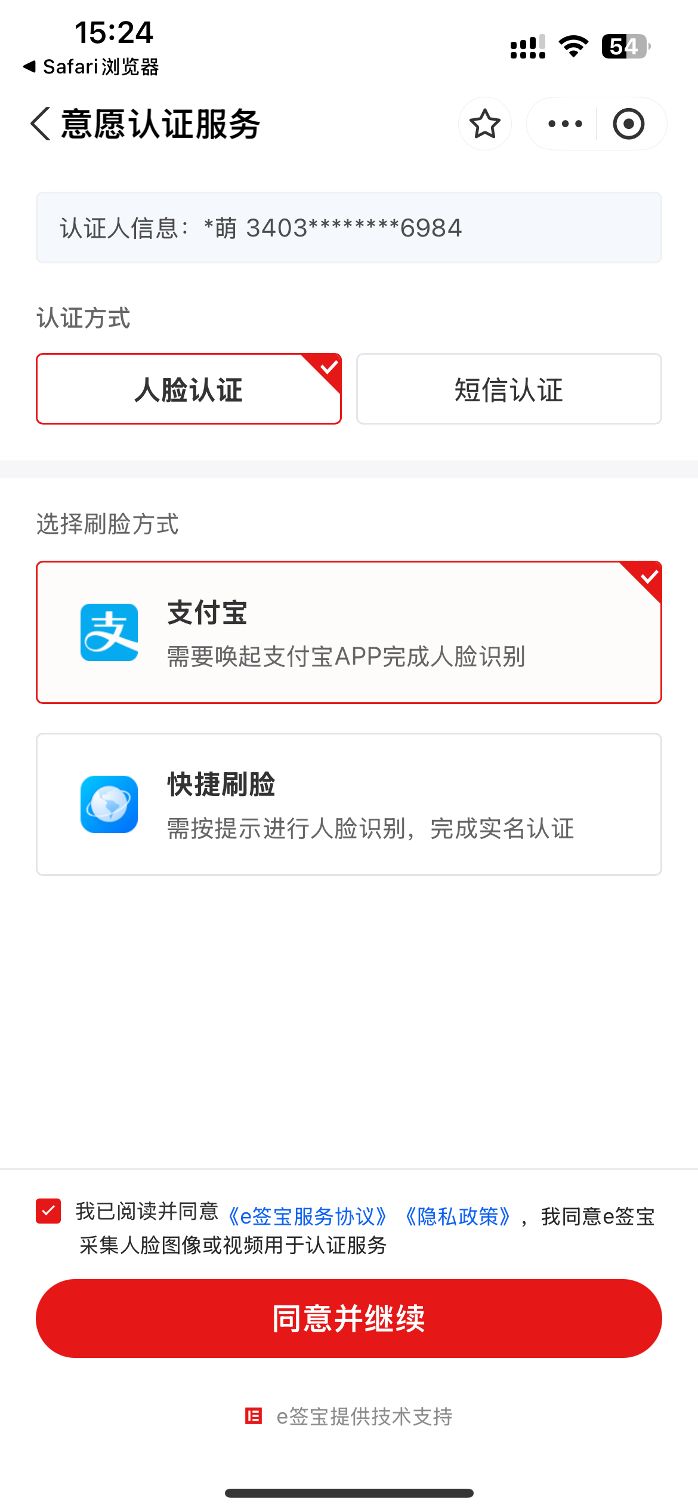
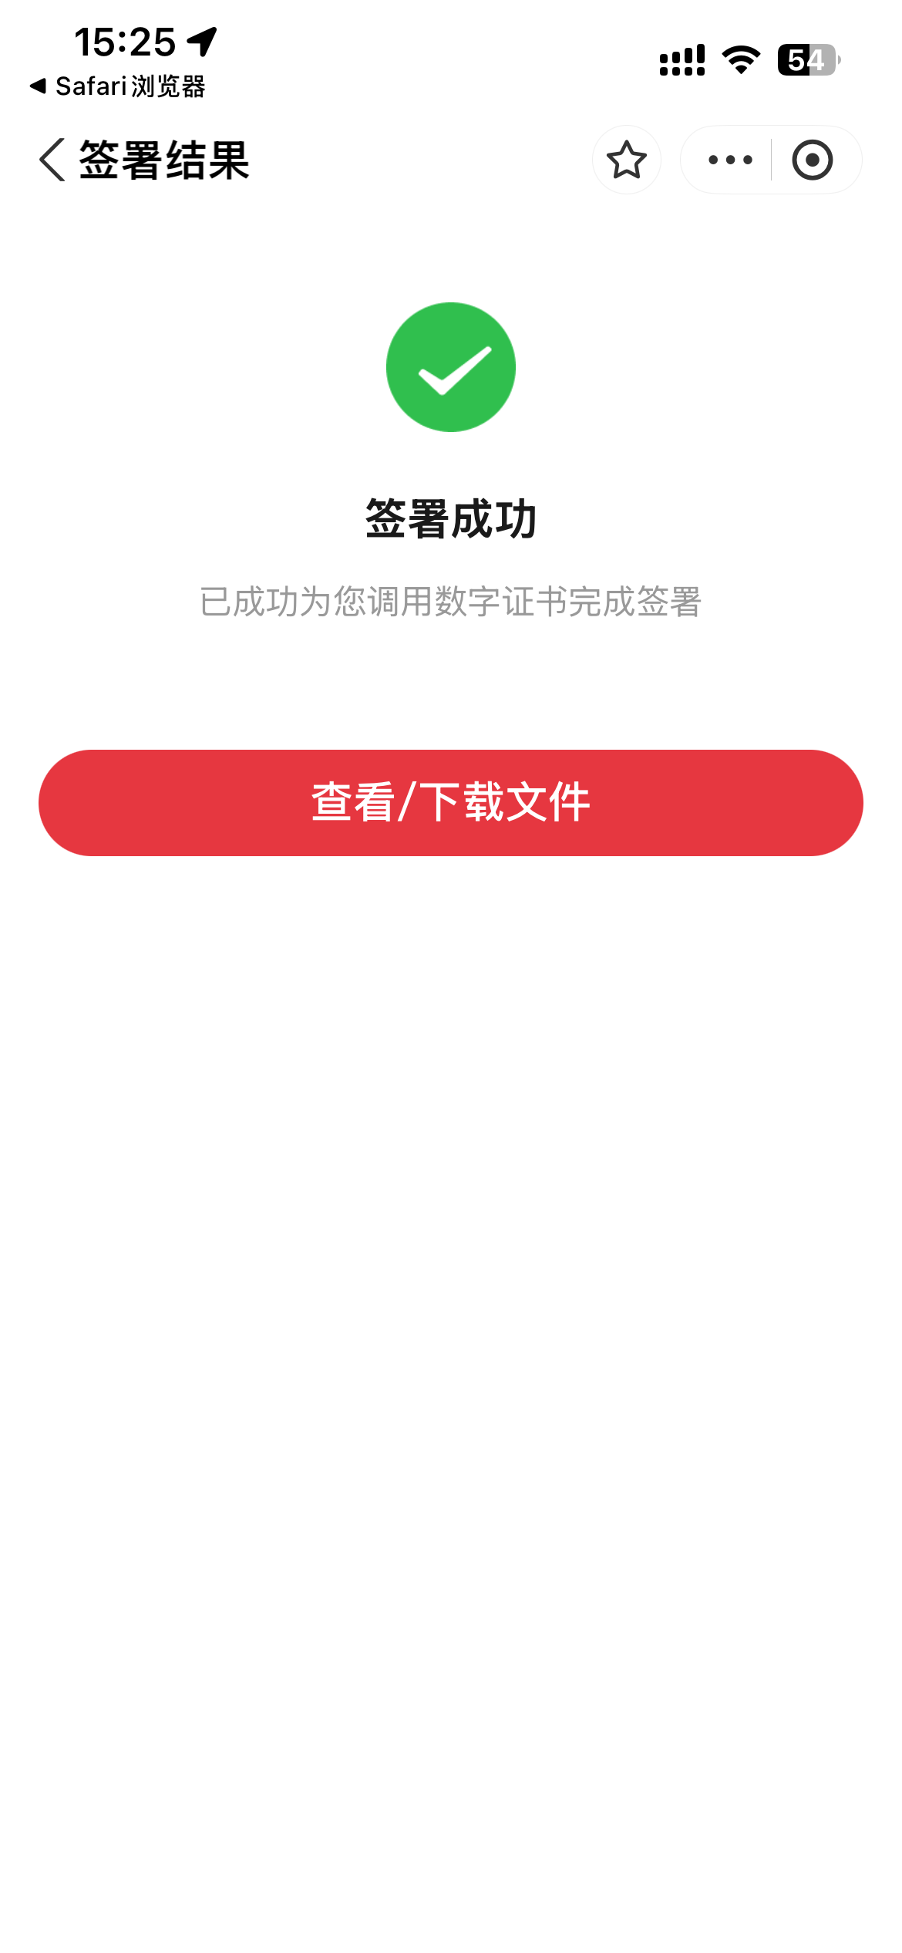
1.3 讲者库- 签署讲者年度协议
提交签署后需要去做意愿认证，可选择人脸认证和短信认证。
认证成功后页面就会显示签署成功，并可以查看/下载文件。

Slide 28
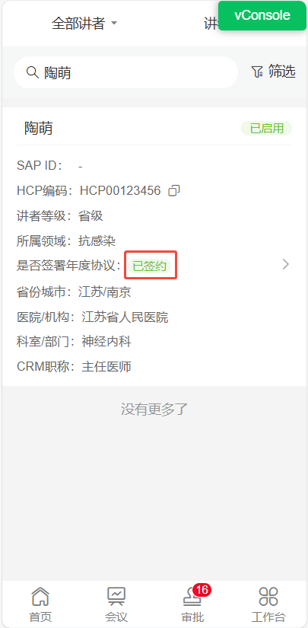
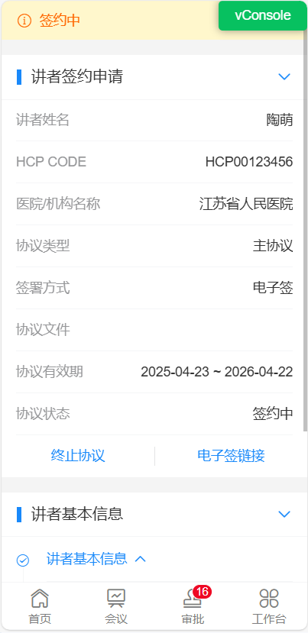
1.3 讲者库- 协议管理
1、申请人可在我的讲者-全部讲者，检索讲者库信息，查看签约明细，并下载协议文件
2、协议状态：签约中、已签约、已终止、已过期

Slide 29
02 自办会管理

Slide 30
自办会管理全流程
会议申请
会议基本信息
会议讲者信息
费用信息
附件材料
会议审批
根据会议总预算DOA审批
会议执行
邀约报名
电子签到
会中拍照
企业滴滴飞检管理
确认会议实际信息
确认会议是否召开
确认会议实际起止时间
补充会议材料/附件
会议类型：
学术餐会、科室会、院内会、圆桌会、城市会、省级会（区域会）、全国会、国际会、专家研讨会、专家咨询会（AB会）、内训会。
费用类型：
1）对私-个人垫付：待报销（不卡提交）
2）对公-对会务供应商：住宿、餐饮、场租、大交通、地面用车、物料、设备、会务人员、税费、服务费、
3）对公-对企业滴滴：用车（滴滴）
4）对公-对其他供应商：创意搭建费、医学服务费、线上平台费、翻译费、印刷费、品牌提示物费。
材料附件：
会议日程
其它附件
讲者核销结算
确认实际讲者名单
确认讲者服务信息
提交/审批讲者结算单
打印讲者核销单
结会
填写个人垫付/供应商实际费用
生成结会报告
释放预算

Slide 31
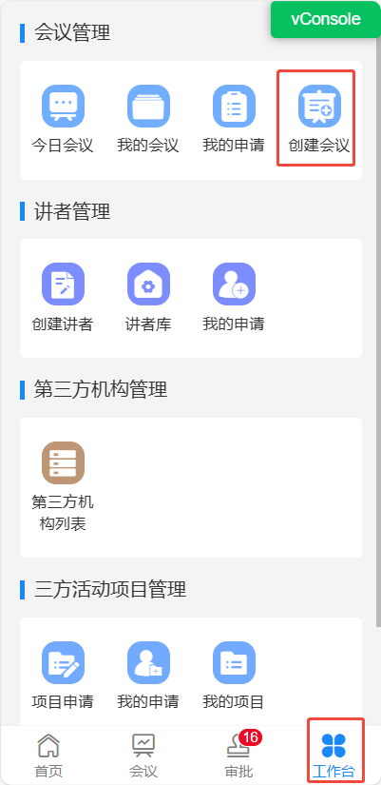
2.1 自办会议创建 – 功能入口
点击右下角工作台-会议管理-创建会议，进入自办会议申请界面；

Slide 32
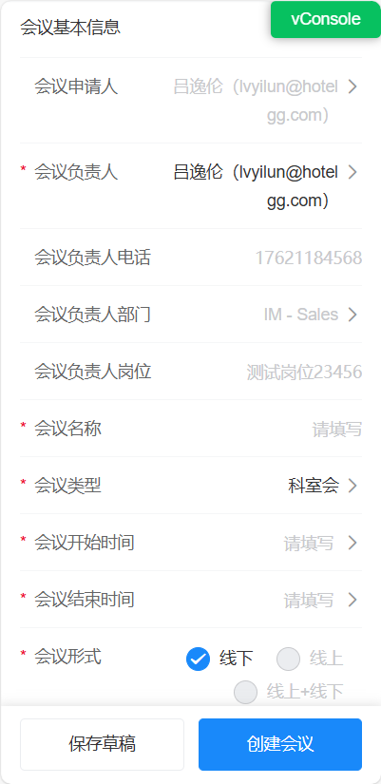
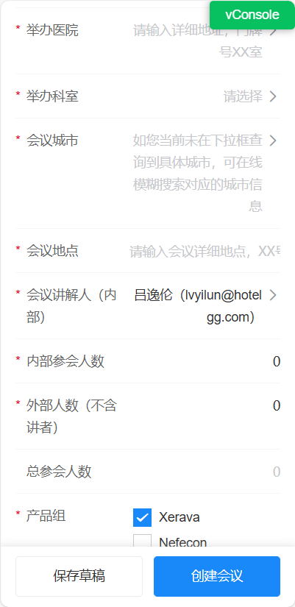
2.1 自办会议创建 - 填写会议基本信息
系统默认当前登录人为会议申请人及会议负责人，并默认带出会议负责人的部门、岗位，可编辑会议负责人；
会议类型：
科室会、学术餐会、院内会、圆桌会的会议时长不少于30分钟；
内训会、专家咨询会、专家顾问会的会议时长不少于60分钟；
城市会、省级会、全国会、国际会的会议时长不少于60分钟。
举办医院. 举办科室（仅学术餐会. 科室会. 院内会，展示该字段）
会议开始时间选择范围：当天最早可申请第二天0点及以后的会议；会议主动变更：会议开始时间提前一天下午6点之后不能变更会议；
会议结束时间选择范围：需晚于会议开始时间；
会议形式：线下、线上、线上＋线下；
会议城市、会议地点：所有会议类型均展示该字段；

Slide 33
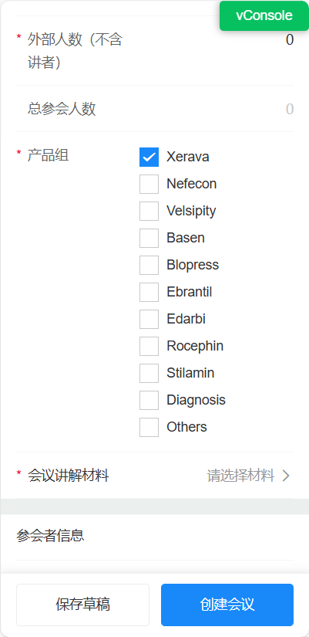
2.1 自办会议创建 - 填写会议基本信息
会议地点：
a）地点敏感词校验：旅游度假区/风景名胜区：八达岭、承德避暑山庄外八庙、五台山、太湖、普陀山、黄山、九华山、武夷山、庐山、泰山、嵩山、武当山、武陵源、白云山、桂林漓江、三亚热带海滨、峨眉山－乐山大佛、九寨沟、黄果树、西双版纳、华山奢华五星酒店：悦榕庄、文华东方、半岛酒店、香格里拉、瑞吉奢侈娱乐活动相关联的场所：SPA、温泉度假村、滑雪场、赛马场、高尔夫俱乐部、KTV、洗浴中心、邮轮；
会议讲解人（内部）：仅学术餐会、科室会，展示该字段。自动带出会议申请人，可编辑；
10. 内部参会人数：
a）默认为0，所有类型允许等于0，除非存在第二点限制
b）若参会者信息模块，选择了具体的内部参会人，则填写的内部参会人数需大于等于选择的名单人数；
外部参会人数（不含讲者）：专家咨询会（AB会）、专家研讨会，不展示该字段；
a）默认为0，允许等于0，除非存在第二点、第三点限制
b）若参会者信息模块，选择了具体的外部参会人，则填写的外部参会人数需大于等于选择的名单人数；
c）付费讲者（0元讲者不算）与外部参会者需遵循1:5的比率要求；

Slide 34
2.1 自办会议创建 - 填写会议基本信息
12. 讲者人数：学术餐会、科室会，不展示该字段，国际会展示且可编辑，其他会议类型展示且不可编辑；
a）会议类型为“专家咨询会（AB会）”时，5＜=「讲者人数」<= 20，强控；；
b）会议类型为“专家研讨会”时，5＜=「讲者人数」<= 20，强控；
c）其他会议类型不做人数控制，即可大于等于0；
d）国际会可编辑，且大于等于讲者模块选出来的具体讲者人数（一个讲者多个服务类型算1人）；
e）除了国际会，都需要等于讲者模块选出来的具体讲者人数（一个讲者多个服务类型算1人）；
13. 总参会人数：不可编辑，仅展示，自动计算，总参会人数=外部参会人数（不含讲者）+内部参会人数+讲者人数；
14. 会议讲解材料：选择会议类型、产品组后，可选择会议讲解材料。不同会议类型、产品组可选会议讲解材料不同；
仅当所属部门是IM – Sales、ID & IM – Sales、ID – Sales时，会议讲解材料必填
当产品组选择 Velsipity​​ 时，无需上传材料

Slide 35
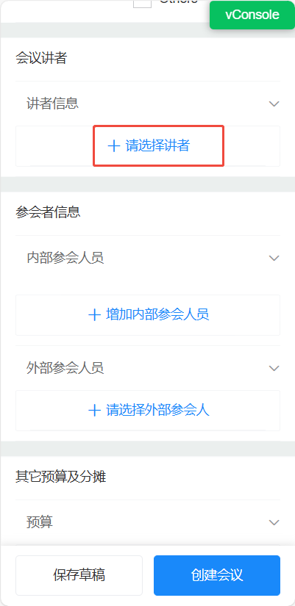
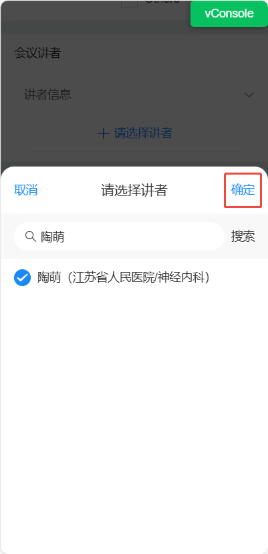
2.1 自办会议创建 - 填写讲者基本信息
学术餐会、科室会，不展示该模块；
点击“选择讲者”按钮，系统会自动跳转出“讲者”弹窗。
可支持根据讲者姓名检索选择讲者,可选择讲者范围：已入库的、有效的（已启用）的、当前已签署年度协议（即当前在年度协议有效期内）的所有目标讲者。
如存在多个讲者，可多选，点击确定。

Slide 36
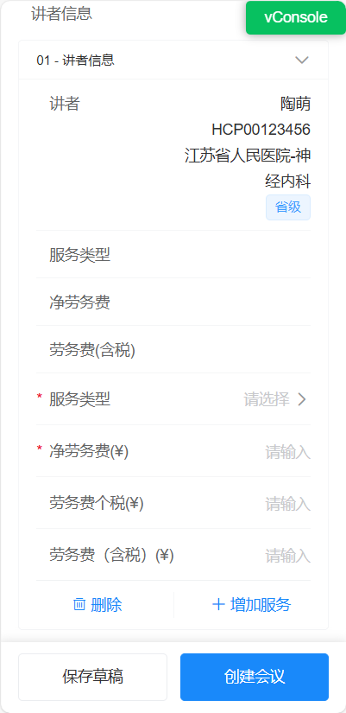
2.1 自办会议创建 - 填写讲者基本信息
服务类型可选项：讲者、主席/主持、讨论/点评嘉宾、咨询顾问、其他；
净劳务费：自动带出不同等级讲者、不同角色的讲课费上限，可编辑，且只能改小；
劳务费个税：自动计算，不可编辑；
劳务费（含税）：不可编辑，劳务费（含税）= 净劳务费+劳务费个税；
净劳务费上限：
讲者、主席/主持：城市级：1000、省级：2000、国家级：3000、院士级：5000
讨论/点评嘉宾：城市级：800、省级：1000、国家级：1500、院士级：2500
其他：不设置上限；
若讲者与外部参会人来自于同一医院同一科室，不能支付讲课费，讲课费需设置为0元；

Slide 37
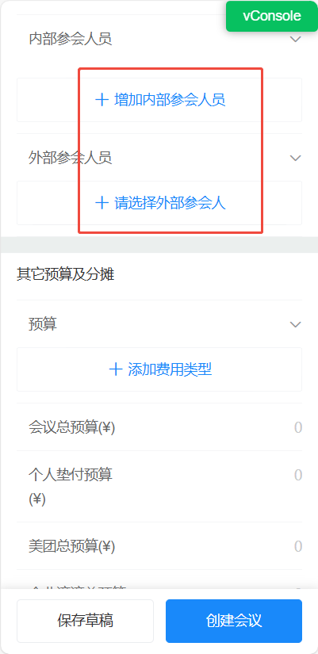
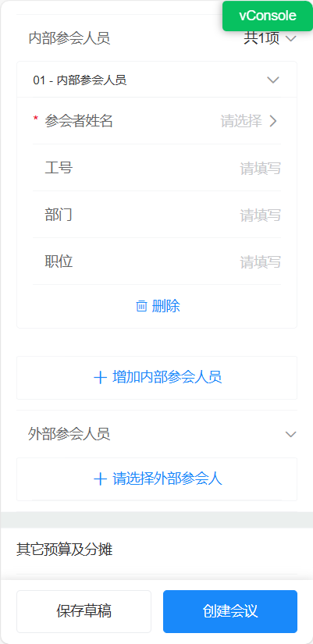
2.1 自办会议创建 - 填写参会人信息
添加内部参会人员：可选择公司内部的在职人员清单，根据所选员工自动带出部门. 职位信息。
添加外部参会人员：选择来自于目标医生。
若参会者信息模块选择了具体的内外部参会人，则填写的内外部参会人数需大于等于选择的名单人数，强控；
注：添加内外部参会人员均是非必填

Slide 38
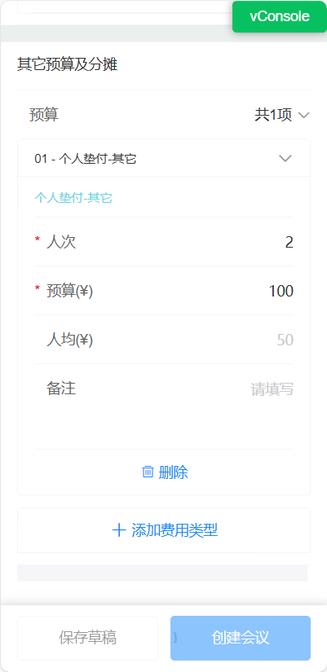
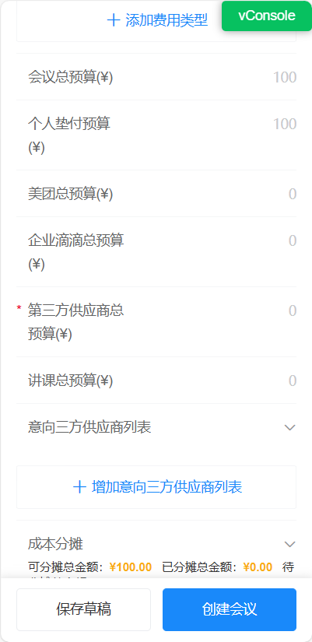
2.1 自办会议创建 - 填写预算及分摊
费用类型选择：点击增加一行（再点击则删除对应行）；
费用表格-人均：不可编辑，仅展示，计算逻辑：预算/（人次）。当费用类型为个人垫付-餐费人均不得超过300；
会议总预算：不可编辑，仅展示，自动计算；
计算规则：
a) 学术餐会、科室会：会议总预算=个人垫付总预算+美团总预算+企业滴滴总预算;
b) 院内会：会议总预算=讲课费总预算+个人垫付总预算+美团总预算+企业滴滴总预算;
圆桌会、城市会、省级会（区域会）、全国会、专家研讨会、专家咨询会（AB会）、内训会、国际会：会议总预算=讲课费总预算+个人垫付总预算+美团总预算+企业滴滴总预算+第三方供应商总预算;
个人垫付总预算：不可编辑，仅展示，自动带出费用类型为个人垫付-餐费、个人垫付-其它的金额之和；
美团总预算：不可编辑，仅展示，自动带出美团费用，若费用类型没有选美团，则金额为0；
企业滴滴总预算：不可编辑，仅展示，自动带出滴滴费用，若费用类型没有选滴滴，则金额为0；

Slide 39
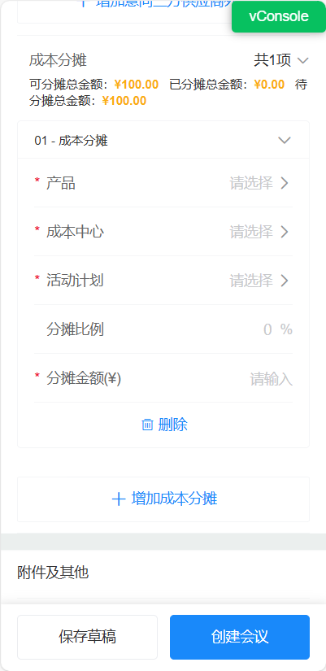
2.1 自办会议创建 - 填写预算及分摊
第三方供应商总预算：不可编辑，仅展示，自动带出费用类型为第三方供应商的金额之和。学术餐会、科室会、院内会，不展示该字段；
讲课费总预算：不可编辑，仅展示，自动计算，讲课费加和；
添加供应商：如果第三方供应商总预算大于0，则一定要添加供应商，否则不需要添加。学术餐会、科室会、院内会，不展示该字段；
预计金额：预计金额合计一定要等于第三方供应商总预算；
可分摊总金额：不可编辑，仅展示，自动计算，可分摊总金额=会议总预算；
已分摊总金额：不可编辑，仅展示，自动计算，已分摊总金额=分摊金额加和；
待分摊总金额：不可编辑，仅展示，自动计算，待分摊总金额=可分摊总金额-已分摊总金额；
分摊表格-产品：默认带出会议基本信息选择的产品，可编辑；
分摊表格-成本中心：自动带出会议负责人的成本中心；
分摊表格-活动计划：系统会根据所选成本中心，自动关联并展示其名下所有已启用的活动计划（即 Sub-Budget Name） 您可以在列表中选择一个与本次花费相关的活动计划（即 Sub-Budget Name）来完成分摊设置；
分摊表格-分摊比例：不可编辑，仅展示，自动计算，分摊比例=分摊金额/已分摊总金额；
分摊表格-分摊金额：不可为0，不能超过待分摊总金额；

Slide 40
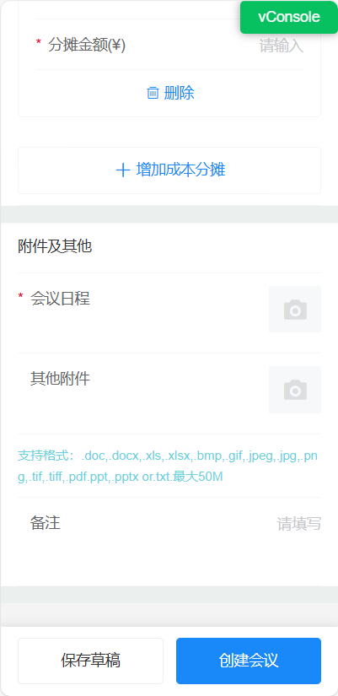
2.1 自办会议创建 - 上传附件
会议日程：学术餐会. 科室会，不展示该字段外，其余会议类型必上传。
选填其他附件。
填写完会议信息后
点击“提交审批”，会有相关合规要求提醒；提交成功后，系统会根据项目基本信息及会议负责人信息自动生成相应的审批流；
点击“保存草稿”，则进入“自办会议管理-我的申请”的草稿箱中，后续可继续编辑提交会议申请

Slide 41


2.2 自办会议管理 - 我的申请
点击右下角 “工作台-会议管理-我的申请”，进入会议申请列表；
可切换查看我申请的 / 我的草稿，且可通过筛选条件检索;
点击单据右侧“详情”，可查看会议申请的详情信息及审批进度
首次提交的会议申请单，退回后可编辑所有表单字段，已经审批通过后的会议表单再次编辑，退回后不可编辑会议类型，其它字段可编辑
注：
1. 计划开始时间前一天18点之前可以编辑会议，仅可修改至当前日期之后，18点后不可编辑。
2. 已经审批通过后的会议表单再次编辑，退回后不可编辑会议类型，其它字段可编辑。

Slide 42


2.2 自办会议管理 - 我的审批（审批人收到通知后，进入我的审批列表）
审批人在我的审批-会议申请可查阅待审批以及所有已处理的单据信息。点击详情按钮进入申请单详情页面；

Slide 43


2.2 自办会议管理 – 我的审批详情（审批人视角，可以做出审批动作）
1.「转审」，将当前审批任务转交给其他人处理；
2.「加签」，加签可选择「向前加签」「向后加签」，然后选择加签审批人；
3.「拒绝」，审批拒绝后，视为审批不通过，申请人可以重新提交，提交后重新开始完整审批；
4.「退回」，退回后单据回到申请人那里，申请人可编辑材料后提交，提交后直接到退回的审批人节点继续审批；
5.「通过」，审批通过
注：由于手机页面比较小，转审或加签可点击左边的三个点

Slide 44


2.3 自办会议管理 – 我的会议
可切换查看全部会议 / 我创建的/ 我负责的 / 我协办的自办会议，且可通过筛选条件检索会议，在全部会议中可查看自己及下级的所有会议；
点击单据右侧“详情”，可进行会前其他准备工作、 查看会议执行情况以及进行会后结算。
首次提交的会议申请单，退回后可编辑所有表单字段，已经审批通过后的会议表单再次编辑，退回后不可编辑会议类型，其它字段可编辑；

Slide 45


2.4 会前其他准备工作 - 添加协办人
自办会议申请全部审批通过后，可以在会议详情页选择添加协办人；例如一些大会需要其他销售协助，可以选择将其添加为协办人，协办人可以再次添加协办人；
可通过姓名和邮箱搜索，支持添加多个协办人；
已添加的协办人信息可在详情页查看，也可操作删除；
协办人除了无法提交关会和会后讲者核销单据，其它权限与会议负责人一致；

Slide 46


2.5 会前其他准备工作 -讲者服务邀请书签署
签署时间限制：会议结束前签署单次协议可电子签或纸质签、会议结束后签署单次协议只能纸质签；
签署次数要求：每次服务需要签署一次（更改服务需要重签）；
签署方式要求：允许电子签（点击电子签链接-确认发送）和纸质签（下载纸质签模版-签署完成之后上传纸质版协议）；
劳务费为0元，无需签署单次协议；
签署了服务邀请书的讲者才可以发起讲课费结算。

Slide 47


2.6 会前其他准备工作 -邀约报名添加参会人
1.会议审批通过后，会议开始前，系统自动根据会议信息生成会议邀请函，会议申请人/负责人/协办人可在“会议详情页面-邀约报名管理”板块中添加/删除外部参会人；
2. 会议开始后，不可添加/删除外部参会人，如临时参会，仅可通过签到扫码以临时参会人的形式参会；
3. 点击“查看邀请信息”，可预览/下载邀请函图片；
4. 该功能与会议时间无关，会议结束后邀请函链接依然生效；

Slide 48

2.6 会前其他准备工作 -邀约报名编辑行程信息
添加参会人后，可在会议开始前通过【行程信息管理】模块随时编辑对应参会人的行程信息；
支持在会前灵活调整参会人行程，会议开始后仅支持查看，禁止任何修改操作；
操作路径：选择对应参会人 →点击【行程信息管理】→ 编辑行程信息；
支持导出行程明细报表（仅PC端），会议开始前/开始后均可随时导出，无时间限制。导出行程信息是最新的行程信息；

Slide 49



2.6 会前其他准备工作 -邀约报名编辑行程信息
​​ 基础信息填写​​
填写专家信息、住宿信息，所有字段均为非必填项
专家姓名默认自动带出当前参会人姓名（不可修改）
若专家已录入手机号或证件号，系统将自动回显，支持手动编辑更新
​​ 行程信息填写
支持在会议开始前随时新增/编辑行程信息
点击【增加行程信息】可新增一行行程记录
​​ 必填项​​：
行程类型（去程/回程）
交通方式（高铁/本地/飞机）
出发城市（需从预设城市列表选择）
目的地城市（需从预设城市列表选择）
​​ 选填项​​：意向航班/车次、航班/车次出发时间、航班/车次到达时间
​​ 时间填写要求​​：
航班/车次出发时间（需精确到时分）
航班/车次到达时间（需精确到时分）

Slide 50

2.6 邀约报名 - 线上签到设置
签到地点配置：会议审批通过后，会议申请人、负责人、协办人均可在会议详情页面配置签到地点，配置好签到地点，可查看下载签到海报/二维码；
定位要求：
a) 线下、线上+线下会：需设置签到地点，签到时需获取签到定位（但不强控距离）
纯线上会：无需设置签到地点，签到时不获取定位
3. 定位更新：只需也只能签到一次；
4. 签到时间限制：会议当天都可签到；
注：会前如未进行线上签到，会后确认实际信息时也可上传纸质签到表

Slide 51


2.6 邀约报名 - 绑定参会人微信
如果会前参会人已经绑定过微信，扫描会议签到二维码后自动带出个人信息，勾选同意隐私条款后点击“签到”即可。
注：所有自办会及三方系列会都需要使用电子签到

Slide 52



2.6 会议执行 - 扫码签到（未绑定微信的参会人-四位数邀请码）
未绑定过身份. 但在邀约名单中的参会人扫描签到二维码后，可输入参会人专属邀请函中的四位数字邀请码进行身份绑定+会议签到
进入签到页面后，需要获取定位权限；
输入手机号，点击”获取验证码“
勾选同意隐私条款；
系统进行2要素验证（姓名和手机号是同一人）校验通过后，可以签到完成。

Slide 53

2.6 会议执行 - 扫码签到（临时参会人）
1.对于临时参会的外部参会人，扫描会议签到码后点击“我是临时参会”，下拉（仅支持下拉，不支持输入）选择医院. 科室. 输入手机号后进行签到；
a)仅可填写一次，系统会记录身份，后续签到无需再重复填写，点击“签到”调取阿里云接口进行2要素认证（姓名手机号需要是同一人才可以提交成功，亲情号. 家庭号会被校验阻挡）；
b)若姓名+医院+科室精准匹配上在库（医生库）医生，则会自动绑定微信；
c)若姓名+医院+科室匹配不上在库（医生库）医生，则仅记录在参会信息中；
2.对于内部参会员工，扫描会议签到码后点击“我是内部员工”，输入邮箱后系统自动匹配带出姓名及部门信息，进行签到（仅可填写一次，系统会记录身份，后续签到无需再重复填写）；
3.扫码签到成功后生成会议链接，支持电脑端或移动端入会;

Slide 54

2.6 会议执行 - 查看签到记录
签到完成后，在“签到管理 - 签到信息”下方可以查看签到记录明细；
2. 签到完成后，支持导出签到明细表（仅PC端）
注：同一个手机一场会议只能签到1次，签到记录界面仅展示签到成功的专家信息

Slide 55

2.6 会议执行 - 查看会议照片
1. 照片分类：会议现场照片、讲者照片（一位讲者一个模块）学术餐会、科室会无讲者因此也没有讲者模块;
2. 拍照时间：会议当天都可以拍照上传；
拍照方式：
a) 线上会议：可以拍照，也可以上传,上传照片同 样有水印；
b) 线下、线下+线上会议：必须移动端拍照；
4. 拍照水印：操作人+定位位置+拍照时间（上传时间）
5. 照片下载：点击下载照片按钮一键下载所有会议照片，只要可以看到照片的人都支持下载；
6. 照片删除：会中可以删除，会后不可删除
7. 拍照权限：会议申请人、负责人、协办人

Slide 56


2.7 会前申请 – 添加企业滴滴
会议/项目申请表单，费用分摊勾选”企业滴滴“，填写预算。
单据审批通过后，会推送用车申请单，用户在企业滴滴可进行关联。

Slide 57






2.7 会议执行 - 企业滴滴应用截图（会议执行）
⑤
根据用车场景，填写用车人、起止地信息
选择车型，点击呼叫
跳转到填写备注页面
填写用车备注、会议号
确定呼叫
需输入对应会议ID进行搜索
*预约：预约时间范围
各场景预约车辆均可使用。
接送机：涉及机场接送可选择，可填写绑定航班号；
接送站：涉及高铁/火车站可选择。
必选
输入完整MID会议号，输入之后对应的会议名称绑定跳出双重确认
必填外部参会人员姓名
可勾选多个车型用车→
乘车人：填写出行人手机号

Slide 58




2.7 会议执行 - 滴滴用车（订车完毕后短信服务）
乘车人处显示司机虚拟号码，可点击虚拟号码联系司机
点击位置链接，可通过URL查看实时路径
代叫人（销售）会收到乘客上下车短信提醒，并可在APP上看到实时路径
乘车人（外部参会人员）会收到司机车辆. 位置提醒信息

Slide 59

2.7 会议执行 – 查看用车订单
订单支付后，可以在PC端手动拉取订单信息。
系统每天会自动拉取滴滴信息

Slide 60

2.7 会前申请 – 添加企业滴滴
会议/项目申请表单，费用分摊勾选” 美团用餐“，填写预算。
单据审批通过后，会推送用餐申请单，用户在企业美团可进行关联。

Slide 61

2.7 会议执行 – 查看美团订单
一、美团订单关联与拉取
1.订单关联：在会议时间内，用户可以在美团上关联同一会议下的订单。
2. 订单信息拉取：会议结束后10小时，Event系统会主动拉取一次。支持自动拉取+人工拉取。
二、订单信息刷新
1. 主动刷新功能：用户可以点击“重新拉取”按钮，主动刷新订单信息，以获取最新的订单数据。

Slide 62

2.7 会议执行 – 关会确认
会议结束后，会议负责人可在会议详情界面 - 会后结算区域，确认会议实际信息部分，点击“立即确认”按钮，进行会后确认操作
1. 审批流：关会确认会议实际信息无需审批流；
2. 会议结束后，一直不做会议确认，不取消会议（尚未关会的话，第7天、30天给会议负责人推送相应邮件. 企业微信提醒）；
3. 确认会议已执行后，不可取消会议；
4. 确认会议已执行并提交会议实际信息后，在确认结算完成前可进行不限次数、不限时效性的编辑，但无法编辑“会议是否已举办”字段（默认为是），其他字段都可进行编辑，而且也需要校验字段逻辑（例如人数比例等），提交后更新提交时间；
5. 确认会议未执行，则取消会议，不可进行再次编辑；

Slide 63



2.7 会议执行 – 填写实际会议信息
会议是否已举办：选择“否”时，下列字段仅保留【附件】（非必填）和【取消原因】（必填）；选择“是”时，出现下列全部字段；
会议实际开始时间：自动带出申请阶段的时间，允许修改；限制只可比会议计划开始时间早一天，且比会议实际结束时间早；
会议实际结束时间：自动带出申请阶段的时间，允许修改；限制只可比会议计划开始时间晚一天，且比会议实际开始时间晚；
实际内部参会人数：自动带出申请阶段填写的数字，支持编辑；
实际外部参会人数（除讲者）：自动带出申请阶段填写的数字，支持编辑；专家咨询会（AB会）、专家研讨会，不展示该字段；
实际讲者人数：自动带出所有讲者人数；科室会、学术参会，不展示该字段；
线下签到表：若线上签到信息无数据，需上传线下签到表；
会议照片：照片数据来源于会议执行过程中所上传的会议照片，可预览、可下载（预览、下载带水印）、不可删除；若无照片显示，则显示空白区域；
会后补充照片：可以从本地上传会后补充照片。当“会议照片”存在照片时，非必填。当“会议照片”不存在照片时，必填。上传不带水印，不可预览、可下载（下载不带水印）、可删除；
10. 备注：不满足合规要求、上传线下签到表、上传会后补充照片都必须填写备注；

Slide 64

2.7 会议执行 – 关会确认-填写实际会议信息（会议未举办）
如果会议实际未举办，需要取消，则选择“否”并填写取消原因提交，提交后即取消会议，并展示取消人，取消时间，以及取消原因。
注：会议取消操作不可逆，一旦取消无法再进行恢复。

Slide 65


2.8 会后结算 – 讲课费结算
科室会、学术参会不出现讲者结算模块；
确认会议实际信息后，可进行劳务费结算；
点击结算劳务费，可编辑讲者名单和提交结算审批；
可进行新增、删除（审批状态为待提交、审批拒绝、已撤回的讲者）、替换任意等级讲者；
可选择讲者范围：已入库的、有效的（已启用）、当前已签署年度协议（即当前在年度协议有效期内）的目标讲者；
需要上传讲者照片，可选择会中上传和会后补充的照片，也可以从本地上传，可以选择多张；

Slide 66
2.8 会后结算 – 讲课费结算
7. 保存校验逻辑：
讲者照片不为空;
所有讲者实际讲课费总金额不允许超过申请阶段所有讲者讲课费总金额;
8. 结算校验逻辑：
保存后，可任意勾选需要结算且可结算的讲者进行结算申请;
审批状态为待提交的，才可进行结算;
付费讲者的年度协议和单次协议都必须签署，才可进行结算：如果单次协议未签约，则只能进行纸质签（上传后，未提交审批前可删除、替换协议）；
9. 劳务费为0元的讲者提交结算后自动审批通过；
10. 撤回申请：
首次提交审批或审批不通过、退回补充材料、主动撤回后 再次提交申请（即审批状态为待审批）的讲者结算申请，在未审批通过之前可以撤回申请 ;
确认撤回后，可以进行讲者信息编辑；

Slide 67


2.8 会后结算 – 讲课费结算审批列表 （审批人收到通知后，进入我的审批列表）
审批人在我的审批-会议-讲者结算可查阅待审批以及所有已处理的单据信息。点击详情按钮进入申请单详情页面；

Slide 68


2.8 会后结算 – 讲课费结算审批详情（审批人视角，可以做出审批动作）
1.「转审」，将当前审批任务转交给其他人处理；
2.「加签」，加签可选择「向前加签」「向后加签」，然后选择加签审批人；
3.「拒绝」，审批拒绝后，视为审批不通过，申请人可以重新提交，提交后重新开始完整审批；
4.「退回」，退回后单据回到申请人那里，申请人可编辑材料后提交，提交后直接到退回的审批人节点继续审批；
5.「通过」，审批通过
注：由于手机页面比较小，转审或加签可点击左边的三个点

Slide 69


2.8 会后结算 – 讲课费单据列表
在工作台-单据管理-讲者核销单 展示所有提交申请的讲课费单据；
可批量勾选单据打印封皮；
在讲者核销单列表页面，为每条核销记录提供以下关键信息字段的展示：
付款金额 (Payment Amount):​ 显示实际已支付金额。
付款状态 (Payment Status):​ 展示该笔核销单当前的付款状态（例如：待付款、已支付）。
付款日期 (Payment Date):​ 记录款项成功支付的日期时间。
4. 自动化通知机制： 当某核销单的付款状态变更为 支付成功，系统应自动生成并发送一封标准化的 “付款成功通知”​ 电子邮件。 该邮件的收件人为此核销单的申请人。

Slide 70



2.9 费用确认 – 填写实际费用信息
审批流：费用确认无需审批流；
首次确认费用信息时，会自动带出审批通过的最新的费用和成本分摊信息，费用部分可编辑、添加、删除等，成本分摊部分不可编辑
费用管控逻辑同申请阶段的逻辑（且允许会议总预算为0）；
成本分摊不可编辑，分摊比例固定不变（即审批通过的最新成本分摊比例），分摊金额会根据会议总预算按这个固定比例进行自动分摊调整；
确认费用信息并提交后，在确认结算完成前可进行不限次数、不限时效性的编辑，可编辑字段同首次确认，而且也需要校验字段逻辑（例如费用管控等），提交后更新提交时间；
美团用餐/企业滴滴：在会后结算并确认费用实际信息时，系统将自动带出会议期间消费的所有美团/滴滴订单的总人次和总金额。如果在会前申请阶段未添加美团用餐/企业滴滴，那么在会后将无法补充添加美团用餐/企业滴滴相关费用。

Slide 71


2.9 确认会议结算
确认会议实际信息、讲者核销全部完成、确认费用信息后，点击确认结算完成，即可完成最终结会，此时会议状态变为“已完成”。
注：「确认完成」后，将无法在本次会议中发起和处理费用结算!

Slide 72
03 三方活动项目管理

Slide 73

3.1 三方项目管理 – 功能入口
点击右下角工作台-三方活动项目管理-项目申请，进入三方项目申请界面；

Slide 74


3.1 三方项目创建 - 填写项目基本信息
系统默认当前登录人为项目负责人， 并默认带出项目负责人的电话、部门、岗位等信息
选择项目类型：
支持医生参加第三方会议
第三方合作共管会议
赞助第三方会议
资助
捐赠
项目介绍： [赞助第三方会议]、[支持医生参加第三方会议]：非必填；[第三方合作共管会议]、[资助]、[捐赠]：必填；
录入项目名称并选择项目开始/结束时间，所有项目仅可申请三个自然日以后的项目（即当天最早可申请第四天 0 点及以后的项目）；项目开始时间提前四天下午 6 点之后不得变更项目；
标 * 字段为必填项

Slide 75
3.1 三方项目创建 - 填写项目基本信息
活动形式：[赞助第三方会议]、[支持医生参加第三方会议]、[第三方合作共管会议]：展示该字段，默认选择线下；[资助]、[捐赠]：不展示该字段；
线上会平台：[赞助第三方会议]、[支持医生参加第三方会议]、[第三方合作共管会议]：展示该字段；[资助]、[捐赠]：不展示该字段；
自动生成会议链接：[赞助第三方会议]、[支持医生参加第三方会议]、[第三方合作共管会议]：展示该字段；[资助]、[捐赠]：不展示该字段；纯线下，不展示该字段；
项目城市：[赞助第三方会议]、[支持医生参加第三方会议]、[第三方合作共管会议]：展示该字段；[资助]、[捐赠]：不展示该字段；当活动形式选择线下、线下+线下时，必填；线上时，非必填；可模糊搜索、可检索境外城市；
项目地点： [赞助第三方会议]、[支持医生参加第三方会议]、[第三方合作共管会议]：展示该字段；[资助]、[捐赠]：不展示该字段；当项目形式选择线下/线下+线上时，展示该字段，否则不展示
标 * 字段为必填项

Slide 76

3.1 三方项目创建 -填写项目基本信息
主办方： [赞助第三方会议]、[支持医生参加第三方会议]显示【主办方】[第三方合作共管会议]显示【合作方】[资助]显示【资助方】[捐赠]显示【被捐赠方】；
是否系列会：仅[赞助第三方会议]、[第三方合作共管会议]出现：其中，[第三方合作共管会议]默认选择是，不可编辑；[赞助第三方会议]默认选择否，可编辑；
系列会总场次：仅[赞助第三方会议]、[第三方合作共管会议]出现；当是否系列会选择“是”时，展示该字段，否则不展示；
是否有赞助HCP相关费用：仅[赞助第三方会议]出现，默认选择否，若选择是，则需要填写赞助HCP信息；
关联其它项目：仅[支持医生参加第三方会议]出现；
HCP参会人数：仅[赞助第三方会议]、[支持医生参加第三方会议]出现；
a）默认为0，允许等于0，除非存在第二点限制
b）若赞助HCP信息模块，选择了具体的HCP，则填写的HCP人数 需大于等于选择的名单人数，强控；
标 * 字段为必填项

Slide 77


3.1 三方项目创建 -填写赞助HCP信息
注：仅[赞助第三方会议]、[支持医生参加第三方会议]出现

Slide 78


3.1 三方项目创建 -填写费用信息
权益回报形式：仅[赞助第三方会议]、[第三方合作共管会议]出现；点击增加一行（再点击则删除对应行），填写金额和备注：金额不可编辑，备注非必填。
权益回报形式-金额：仅[赞助第三方会议]、[第三方合作共管会议]出现；不可编辑，仅展示，默认为0；
费用类型：点击增加一行（再点击则删除对应行）；
a) [第三方合作共管会议]：个人垫付-餐费、个人垫付-其它、企业滴滴、美团用餐、第三方供应商、学协会费用；
b) [赞助第三方会议]：个人垫付-餐费、个人垫付-其它、企业滴滴、第三方供应商、学协会费用、美团用餐；
c) [支持医生参加第三方会议]：个人垫付-餐费、个人垫付-其它、企业滴滴、第三方供应商、学协会费用、美团用餐；
d) [资助]：资助总金额；
e) [捐赠]：捐赠总金额；
费用表格-人均: 不可编辑，仅展示，自动计算，计算逻辑：预算/(人次)；当费用类型为个人垫付-餐费，餐费人均不得超过300;
管理费（学协会）：[赞助第三方会议]、[支持医生参加第三方会议]、[资助]展示，默认为0，可编辑，手动填写，非必填，不计入项目总预算、[第三方合作共管会议]展示，默认为0，可编辑，手动填写，必填，不计入项目总预算、[捐赠]不展示；
税费（学协会）：[赞助第三方会议]、[支持医生参加第三方会议]、[资助]展示，默认为0，可编辑，手动填写，非必填，不计入项目总预算、[第三方合作共管会议]展示，默认为0，可编辑，手动填写，必填，不计入项目总预算、[捐赠]不展示；
项目总费用：不可编辑，仅展示，自动计算；计算规则：
[赞助第三方会议]、[第三方合作共管会议]：项目总预算=学协会总预算+个人垫付总预算+企业滴滴总预算+第三方供应商总预算+ 美团用餐总预算
[支持医生参加第三方会议]：项目总预算=学协会总预算+企业滴滴总预算+第三方供应商总预算+ 美团用餐总预算
[资助]：项目总预算= 资助总金额
[捐赠]：项目总预算=捐赠总金额

Slide 79

3.1 三方项目创建 -填写费用信息
权益回报费用总计：仅[赞助第三方会议]、[第三方合作共管会议]出现；不可编辑，仅展示，自动计算，不计入项目总预算；
学协会总预算：仅[赞助第三方会议]、[第三方合作共管会议]、[支持医生参加第三方会议]出现；不可编辑，仅展示，自动带出费用类型为学协会费用的金额之和；
个人垫付费用总预算：仅[赞助第三方会议]、[第三方合作共管会议]出现；不可编辑，仅展示，自动带出费用类型为个人垫付-餐费、个人垫付-其它的金额之和；个人垫付总预算 <= 1W；
企业滴滴总预算：仅[赞助第三方会议]、[第三方合作共管会议]、[支持医生参加第三方会议]出现；不可编辑，仅展示，自动带出费用类型为企业滴滴的金额之和；
企业美团总预算：仅[赞助第三方会议]、[第三方合作共管会议]、[支持医生参加第三方会议]出现；不可编辑，仅展示，自动带出费用类型为企业美团的金额之和；
第三方供应商费用总预算：仅[赞助第三方会议]、[第三方合作共管会议]、[支持医生参加第三方会议]出现；不可编辑，仅展示，自动带出费用类型为第三方供应商的金额之和；
资助总金额：仅[资助]出现；不可编辑，仅展示，自动带出费用类型为资助总金额的金额之和；
捐赠总金额：仅[捐赠]出现；不可编辑，仅展示，自动带出费用类型为捐赠总金额的金额之和；
添加供应商：仅[赞助第三方会议]、[第三方合作共管会议]、[支持医生参加第三方会议]出现；如果第三方供应商总预算大于0，则一定要添加供应商，否则不需要添加；
预计金额：预计金额合计一定要等于第三方供应商总预算；

Slide 80

3.1 三方项目创建 -填写费用信息
可分摊总金额：不可编辑，仅展示，自动计算，可分摊总金额=会议总预算；
已分摊总金额：不可编辑，仅展示，自动计算，已分摊总金额=分摊金额加和；
待分摊总金额：不可编辑，仅展示，自动计算，待分摊总金额=可分摊总金额-已分摊总金额；
分摊表格-产品：默认带出项目基本信息选择的产品组，可编辑；
分摊表格-成本中心：自动带出项目负责人的成本中心；
分摊表格-活动计划：系统会根据所选成本中心，自动关联并展示其名下所有已启用的活动计划（即 Sub-Budget Name） 您可以在列表中选择一个与本次花费相关的活动计划（即 Sub-Budget Name）来完成分摊设置；
分摊表格-分摊比例：不可编辑，仅展示，自动计算，分摊比例=分摊金额/已分摊总金额；
分摊表格-分摊金额：不可为0，不能超过待分摊总金额；

Slide 81

3.1 三方项目创建 -填写附件信息
不同的项目类型需要上传不同的附件；
上传各类附件：*为必须上传的附件；
选择输入其他附件和其他备注信息；
信息填写完整后：
点击“提交审批”，提交项目申请进行审批，系统会自动根据项目类型. 预算金额及项目负责人信息自动生成相应的审批流；
点击“保存草稿”，则进入“三方项目管理-我的申请”的草稿箱中，后续可继续编辑提交项目申请

Slide 82


3.2 三方项目管理 - 我的申请
点击右下角 “工作台-三方活动项目管理-我的申请”，进入三方项目申请列表；
可切换查看全部申请/我申请的 / 我的草稿，且可通过筛选条件检索;
点击单据右侧“详情”，可查看项目申请的详情信息及审批进度

Slide 83

3.2 三方项目管理 - 申请详情
项目申请详情页面可查看申请人信息、项目申请信息及审批流各节点审批进度；
若申请单状态为“审批中”，“待审批”，则申请单详情页面展示“撤回申请”按钮，点击后弹窗提示“撤回申请后将撤销该申请并进入编辑页面，请确认”，点击“否”后停留在当前页面，点击“是”后将该申请单置为待提交状态并进入会议申请页面；

Slide 84


3.2 三方项目管理 - 我的审批（审批人收到通知后，进入我的审批列表）
审批人在我的审批-三方活动申请可查阅待审批以及所有已处理的单据信息。点击详情按钮进入申请单详情页面；

Slide 85


3.2 三方项目管理 – 我的审批详情（审批人视角，可以做出审批动作）
1.「转审」，将当前审批任务转交给其他人处理；
2.「加签」，加签可选择「向前加签」「向后加签」，然后选择加签审批人；
3.「拒绝」，审批拒绝后，视为审批不通过，申请人可以重新提交，提交后重新开始完整审批；
4.「退回」，退回后单据回到申请人那里，申请人可编辑材料后提交，提交后直接到退回的审批人节点继续审批；
5.「通过」，审批通过
注：由于手机页面比较小，转审或加签可点击左边的三个点

Slide 86


3.2 三方项目管理 – 我的项目
可切换查看全部项目 / 我创建的/ 我负责的 / 我协办的三方项目，且可通过筛选条件检索会议，在全部项目中可查看自己及下级的所有项目；
点击单据右侧“详情”，可进行其他准备工作、 查看项目执行情况以及进行会后结算。

Slide 87


3.2 三方项目管理 – 添加协办人
活动申请全部审批通过后，支持在“我的项目”-“详情”-“协办人管理”添加协办人；
可通过姓名和邮箱搜索，添加多个协办人；
已添加的协办人信息可在页面查看，也可操作删除

Slide 88

3.3 项目执行 - 关联支持医生参加第三方会议项目
仅非“审批拒绝、已取消、已撤销”的[赞助第三方会议]才可能出现关联支持医生参加第三方会议项目模块
2. 仅非“审批拒绝、已取消、已撤销”的[支持医生参加第三方会议]才可能出现在关联支持参加第三方会议项目模块中
3. 若当前[赞助第三方会议]被某个[支持医生参加第三方会议]关联上，则出现关联支持医生参加第三方会议项目模块，展示这个[支持医生参加第三方会议]项目信息
4.一个[赞助第三方会议]可被多个[支持医生参加第三方会议]关联
5. 若被取消关联，则不展示对应的关联关系
6. 可点击查看详情，查看[支持医生参加第三方会议]项目详情

Slide 89

3.3 项目执行 – 合同管理
1.在会议审批通过后，会通过接口传输到BPM系统中。在BPM-我的报表中可以查看到。
2.查看合同：合同审批完成后，在Event系统->对应会议/项目详情页->合同管理模块，可查看已生成的合同信息。
3.处理采购单(PO)：​ 系统已自动在 SAP​ 中为此合同创建了 PO草稿。您可登录SAP，对该草稿进行后续编辑与发布。

Slide 90


3.3 项目执行 – 邀约报名
项目审批通过后.，系统自动根据项目信息生成会议邀请函，项目申请人/负责人/协办人可在“项目详情页面-邀约报名管理”板块中添加/删除参会人

Slide 91
3.3 邀约报名 - 绑定参会人微信
如果会前参会人已经绑定过微信，扫描会议签到二维码后自动带出个人信息，勾选同意隐私条款后点击“签到”即可。
注：所有自办会及三方系列会都需要使用电子签到

Slide 92
3.3 项目执行 - 扫码签到（未绑定微信的参会人-四位数邀请码）
未绑定过身份. 但在邀约名单中的参会人扫描签到二维码后，可输入参会人专属邀请函中的四位数字邀请码进行身份绑定+会议签到
进入签到页面后，需要获取定位权限；
输入手机号，点击”获取验证码“
勾选同意隐私条款；
系统进行2要素验证（姓名和手机号是同一人）校验通过后，可以签到完成。

Slide 93
3.3 项目执行 - 扫码签到（临时参会人）
1.对于临时参会的外部参会人，扫描会议签到码后点击“我是临时参会”，下拉（仅支持下拉，不支持输入）选择医院. 科室. 输入手机号后进行签到；
a)仅可填写一次，系统会记录身份，后续签到无需再重复填写，点击“签到”调取阿里云接口进行2要素认证（姓名手机号需要是同一人才可以提交成功，亲情号. 家庭号会被校验阻挡）；
b)若姓名+医院+科室精准匹配上在库（医生库）医生，则会自动绑定微信；
c)若姓名+医院+科室匹配不上在库（医生库）医生，则仅记录在参会信息中；
2.对于内部参会员工，扫描会议签到码后点击“我是内部员工”，输入邮箱后系统自动匹配带出姓名及部门信息，进行签到（仅可填写一次，系统会记录身份，后续签到无需再重复填写）；
3.扫码签到成功后生成会议链接，支持电脑端或移动端入会;

Slide 94

3.3 项目执行 - 会中拍照
照片分类：赞助权益回报照片（仅[赞助第三方会议]. [和第三方合作会议/项目]）、项目现场照片
拍照时间：项目期间都可以拍照上传
拍照方式：
线上会议：可以拍照，也可以上传
线下会议：必须移动端拍照
4. 拍照水印：定位位置+拍照时间
5. 照片下载：支持批量下载（点击下载照片按钮一键下载所有会议照片）
6. 照片删除：会中可以删除，会后不可删除
7. 拍照权限：项目申请人、负责人、协办人

Slide 95


3.3 项目结项(非系列会)- 确认项目信息
审批流：确认项目实际信息无需审批流
2. 项目结束后，一直不做项目确认，不取消项目（尚未关会的话，第7天、30天给项目负责人推送相应邮件、企业微信提醒）
3. 首次确认项目实际信息时，会自动带出审批通过的最新的对应字段信息，均可进行编辑
4. 确认项目已执行后，不可取消项目
5. 确认项目已执行并提交项目实际信息后，在确认结算完成前可进行编辑，但无法编辑“项目是否已举办”字段（默认为是），其他字段都可进行编辑，提交后更新提交时间
6. 确认项目未执行，则取消项目，不可进行再次编辑

Slide 96



3.3 项目结项(非系列会)- 费用确认
审批流：费用确认无需审批流
首次确认费用信息时，会自动带出审批通过的最新的费用和成本分摊信息，费用部分可编辑、添加、删除等，成本分摊部分不可编辑
费用管控逻辑同申请阶段的逻辑（且允许项目总金额为0）
成本分摊不可编辑，分摊比例固定不变（即审批通过的最新成本分摊比例），分摊金额会根据项目总金额按这个固定比例进行自动分摊调整
确认费用信息并提交后，在确认结算完成前可进行不限次数. 不限时效性的编辑，可编辑字段同首次确认，而且也需要校验字段逻辑（例如费用管控等），提交后更新提交时间

Slide 97




3.3 项目结项(非系列会) -项目结项
当确认项目实际信息. 费用确认全部完成时，可确认结项
当项目存在未确认的信息时，点击“确认结项完成”系统将提示“当前项目存在未确认的信息，请在信息确认完成后再进行操作！”。
当会议不存在未确认的信息时，点击“确认结项完成”系统将弹窗提示，确认后，项目状态为已完成
4. 确认结项后，才可以下载结项报告（仅[赞助第三方会议]、[和第三方合作会议/项目]才有结项报告）

Slide 98
04 三方系列会全流程管理

Slide 99


4.1创建系列会– 项目创建
系统默认当前登录人为项目负责人， 并默认带出项目负责人的电话、部门、岗位等信息；
项目类型：选择第三方合作共管会议；
录入项目名称并选择项目开始/结束时间，所有项目只能申请三个自然日以后的项目（即当天最早可申请第四天0点及以后的项目）标 * 字段为必填项
项目形式：线上、线下、线上+线下；
是否系列会：默认选择是，不可编辑；
系列会场次：填写计划场次，但不会限制具体执行时分配场次超过该场次；

Slide 100


4.1 创建系列会– 项目创建
权益回报形式：选择即可
费用类型：个人垫付/其它.、个人垫付/餐费、企业滴滴、第三方供应商、学协会费用、美团用餐
3. 填写费用预算金额、人次，自动算出人均金额
4. 项目总预算：不可编辑，仅展示，自动计算；
计算规则：项目总预算=学协会总预算+个人垫付总预算+企业滴滴总预算+第三方供应商总预算+ 美团用餐总预算；
5. 分摊总金额=项目总预算，分摊比例=分摊金额/已分摊总金额自动核算
6. 项目支持文件：支持多个文件上传
7.信息填写完整后：
点击“提交审批”，提交项目申请进行审批，系统会自动根 据项目类型. 预算金额及项目负责人信息自动生成相应的审批流；
点击“保存草稿”，则进入“三方项目管理-我的申请”的草 稿箱中，后续可继续编辑提交项目申请；
8.预算控制规则： 子项目的“美团用餐”、“企业滴滴”费用将受到其父项目总预算的严格控制。即所有子项目申请的“美团用餐”、企业滴滴“”费用总和，不能突破父项目为此项费用设置的总体预算额度。

Slide 101

4.1 创建系列会– 项目审批
待审批:申请人提交申请后，未有任何审批人审批
2. 审批通过：审批流中所有审批人均审批通过，且在项目开始时间前
3.审批退回：项目申请人被审批人退回补充材料，申请人可重新编辑提交，提交后回到原退回人处
4.审批拒绝：项目申请人被审批人审批不通过，申请人可重新编辑单据提交
5.已撤销：提交申请后，申请人撤回申请后的默认状态
6.已取消：包含两种状态。
1）系统取消：项目开始时未审批通过
2）手动取消：例如会中主动取消项目、会后确认未执行项目

Slide 102


4.2 系列会会中执行– 项目执行分配
创建限制：
1. 项目负责人点击添加协办人，弹窗可添加协办人（即被分配人）、计划执行场次、计划预算（包含滴滴用车、美团用餐）；
2. 负责人分配的滴滴用车、美团用餐，默认为0也可以添加成功，不可小于0，累计起来不可超过三方项目本身申请的滴滴用车、美团用餐总预算；
3. 系列会项目分配场次和预算后，被分配人可以且只能在项目详情页-会议执行情况模块进行系列会子会议的创建；
4. 已申请场次不得超过计划执行场次，如果被分配人已申请场次已经等于计划执行场次，则无法再创建子会议。若需要再创建子会议，需要联系项目负责人添加被分配人的计划执行场次，或取消被分配人创建的其他子会议；
5. 项目负责人若自己要创建子会议，也需要把自己添加到协办人里；
二. 查看权限：
1. 项目负责人，可查看该项目创建的所有子会议
2. 被分配人，仅可查看该项目自己创建的所有子会议
三. 项目取消限制：
当已申请场次合计大于0、或会议执行情况存在子会议，则无法取消该项目，并进行相应提示，否则可以取消

Slide 103

4.2 系列会会中执行– 项目负责人可查看预算汇总统计
项目执行分配模块中，将分别展示滴滴与美团两类预算的汇总统计信息。该模块仅对项目负责人可见。
​​滴滴预算统计维度说明：​​
​​总分配预算​​：指已分配至各子会议负责人的滴滴预算总额，即计划滴滴预算合计。
​​待分配预算​​：为父项目申请的滴滴预算总额与“总分配预算”之差，反映当前可继续分配的预算余额。
​​总占用预算​​：指各子会议已申请（会议未完成）或已实际使用（会议已结束）的滴滴预算累计金额，即已占用滴滴预算合计。
​​待占用预算​​：为“总分配预算”与“总占用预算”之差，表示已分配预算中尚未被占用的可用额度。
美团预算的统计逻辑与上述滴滴预算完全一致，分别按美团预算口径进行独立计算与展示。
PC端可悬浮在感叹号上查看具体统计含义；

Slide 104

4.2 系列会会中执行 – 项目负责人/子会议负责人查看具体分配金额
项目执行分配模块中，各子会议负责人预算数据已按“滴滴”与“美团”两类进行细分展示，分别对应计划预算与已占用预算。
​​权限说明如下：​​
​​项目负责人​​：可查看各子会议负责人被分配的滴滴/美团预算明细，以及各子会议当前已占用的滴滴/美团预算情况。
​​子会议负责人​​：仅可查看自身被分配的滴滴/美团预算额度，以及自己已占用的滴滴/美团预算明细。

Slide 105



4.3 系列会会中执行– 项目负责人或协办人创建系列会子会议
1. 被分配人点击创建系列会子会议按钮，打开弹窗进行子会议申请编辑
2. 子会提交后无需审批，但需抄送RSD和项目负责人
3. 提交后，被分配人的已申请场次+1，已申请预算相应增加，同时在项目详情页-会议执行情况展示该会议信息
4. 提交成功后，直接审批通过，无法撤销会议，只能取消会议
5. 取消子会议后，被分配人的已申请场次-1，已申请预算相应减少，同时在项目详情页-会议执行情况不再展示该会议信息
6. 默认带出当前会议负责人的姓名及邮箱、部门、岗位等数据
7. 会议类型：默认选择第三方合作共管会议
9. 关联三方项目：默认带出当前父项目名称和编号
9. 系列会项目时间：默认带出当前父项目的项目开始时间
10. 会议形式：自动带出父项目的对应字段选项，且不可编辑
11. 会议城市、会议地点：手动输入
12. 内外部参会人员：默认为0，允许等于0，若参会者信息模块，选择了具体的内外部参会人，则填写的内外部参会人数需大于等于选择的名单人数，强控；
13. 讲者人数：不可编辑，默认为0，允许等于0，若讲者模块，选择了具体的讲者，则填写的讲者人数需等于选择的名单人数，强控；
14. 参会总人数：不可编辑，仅展示，自动计算，参会总人数=外部参会人数（不含讲者）+内部参会人数+讲者人数

Slide 106

4.3 系列会会中执行– 项目负责人或协办人创建系列会子会议
15.子会议负责人在创建子会议时，会议基本信息展示可用滴滴预算和可用美团预算
"可用滴滴预算"指当前会议负责人剩余可用的滴滴预算额度。若本场会议需使用滴滴服务，须在"其它预算及分摊"模块中单独添加滴滴费用。
"可用美团预算"指当前会议负责人剩余可用的美团预算额度。若本场会议需使用美团服务，须在"其它预算及分摊"模块中单独添加美团费用。

Slide 107

4.3 系列会会中执行– 项目负责人或协办人创建系列会子会议
会议讲者：
可选择讲者范围：已入库的、有效的（已启用）、当前已签署年度协议（即当前在年度协议有效期内）的目标讲者
服务类型：
1）若讲者属于城市级，可以选择咨询顾问
2）一个讲者可以允许多角色，但角色不能重复（前端控制）
2. 参会者信息：
1）增加内部参会人：选择内部参会人姓名后，自动展示工号. 部门. 职位
2）增加外部参会人：选择外部参会人姓名后，自动展示HCP编码. 单位名称. 科室，可选范围：所有目标客户

Slide 108


4.3 系列会会中执行– 项目负责人或协办人创建系列会子会议
费用类型：企业滴滴、美团用餐；
前提条件：当会议负责人已被分配了“场次”和“美团用餐”预算额度时，方可为其子会议申请该类型费用。
费用人次：手动输入；
费用预算：手动输入；
人均：不可编辑，预算/（人次）计算而来；
会议总预算：不可编辑，仅展示，自动计算；会议总预算=滴滴用车预算+美团用餐预算；
预算校验规则：
1）在任何子会议的申请或修改操作中，系统将校验以下公式是否成立：本子会议申请的美团预算/企业滴滴 + 会议负责人名下其他所有“有效申请”的预算总额 ≤ 分配给该负责人的总美团/滴滴预算
2）有效申请： 指状态非【审批拒绝】、【已取消】或【已撤销】的所有子会议申请金额总和。
3）若上述校验不通过，申请或修改操作将被系统拒绝。此时，需先联系父项目负责人调增分配给该负责人的总预算额度，随后再提交子会议的预算申请或修改。

Slide 109
4.4 子会议邀约报名 - 线上签到设置
系列会自动审批通过之后，会议申请人. 负责人. 协办人均可在会议详情页“ 会议执行-签到管理”设置会议签到地点，配置好签到地点，可查看下载签到海报/二维码；
会议形式含“线下”的，一定要设置签到地点，才可生成签到二维码；线上会议无需设置签到地址。
扫描签到二维码时间范围：会议当天均可签到。
签到地点不强控与时间扫码签到位置距离。
注：会前如未进行线上签到，会后确认实际信息时也可上传纸质签到表

Slide 110
4.4 子会议邀约报名 - 绑定参会人微信
如果会前参会人已经绑定过微信，扫描会议签到二维码后自动带出个人信息，勾选同意隐私条款后点击“签到”即可。
注：所有自办会及三方系列会都需要使用电子签到

Slide 111
4.4 子会议执行 - 扫码签到（未绑定微信的参会人-四位数邀请码）
未绑定过身份. 但在邀约名单中的参会人扫描签到二维码后，可输入参会人专属邀请函中的四位数字邀请码进行身份绑定+会议签到
进入签到页面后，需要获取定位权限；
输入手机号，点击”获取验证码“
勾选同意隐私条款；
系统进行2要素验证（姓名和手机号是同一人）校验通过后，可以签到完成。

Slide 112
4.4 子会议执行 - 扫码签到（临时参会人）
1.对于临时参会的外部参会人，扫描会议签到码后点击“我是临时参会”，下拉（仅支持下拉，不支持输入）选择医院. 科室. 输入手机号后进行签到；
a)仅可填写一次，系统会记录身份，后续签到无需再重复填写，点击“签到”调取阿里云接口进行2要素认证（姓名手机号需要是同一人才可以提交成功，亲情号. 家庭号会被校验阻挡）；
b)若姓名+医院+科室精准匹配上在库（医生库）医生，则会自动绑定微信；
c)若姓名+医院+科室匹配不上在库（医生库）医生，则仅记录在参会信息中；
2.对于内部参会员工，扫描会议签到码后点击“我是内部员工”，输入邮箱后系统自动匹配带出姓名及部门信息，进行签到（仅可填写一次，系统会记录身份，后续签到无需再重复填写）；
3.扫码签到成功后生成会议链接，支持电脑端或移动端入会;

Slide 113

4.4 子会议会议执行 - 查看签到记录
签到完成后，在“签到管理 - 签到信息”下方可以查看签到记录明细；
纯线上会：不展示会议地点、签到位置、距离会议地点
签到完成后，仅PC端支持导出签到明细表
注：同一个手机一场会议只能签到1次，签到记录界面仅展示签到成功的专家信息

Slide 114


4.4 子会议执行 - 会议照片
1. 拍照时间：会议当天都可以拍照上传
2. 拍照方式：
线上会议：可以拍照，也可以上传
线下. 线下+线上会议：必须移动端拍照
3. 拍照水印：定位位置+拍照时间
4. 照片下载：支持批量下载（点击下载照片按钮一键下载所有会议照片）
5. 照片删除：会中可以删除，会后不可删除
6. 拍照权限：会议申请人、负责人、协办人

Slide 115


4.5 子会议会后结算 – 讲者确认
1. 子会议结会四个步骤：讲者确认、确认会议实际信息、确认费用信息、确认结算完成
2. 讲者确认：
可添加、删除、变更讲者信息
不涉及讲课费管控和审批（仅填写数字），也不涉及协议签署，因此无需审批
确认会议实际信息后，不可进行编辑

Slide 116


4.5 子会议会议结算 – 确认会议信息
首次确认会议实际信息时，会自动带出对应字段信息，编辑时需要校验字段逻辑（同申请逻辑）；
1. 确认会议已执行后，不可取消会议；
2. 确认会议已执行并提交会议实际信息后，在确认结算完成前可进行编辑，但无法编辑“会议是否已举办”字段（默认为是），其他字段都可进行编辑，而且也需要校验字段逻辑（同申请逻辑），提交后更新提交时间；
3. 确认会议未执行，则取消会议，不可进行再次编辑；

Slide 117


4.5 子会议会议结算 – 确认费用信息
审批流：费用确认无需审批流；
美团用餐：人次和金额均由美团同步。如果实际没有美团用餐（即实付金额为0），表单不展示具体预算，美团总预算为0；如果实际有美团用餐（即实付金额大于0），表单展示具体预算，且不可编辑（备注可编辑），美团总预算同步计算；
企业滴滴：人次和金额均由滴滴同步。如果实际没有滴滴费用（即实付金额为0），表单不展示具体预算，滴滴总预算为0；如果实际有滴滴费用（即实付金额大于0），表单展示具体预算，且不可编辑（备注可编辑），滴滴总预算同步计算；

Slide 118

4.6 子会议会议结算 – 会议结算
点击确认结算完成，即可完成最终结会，此时会议状态变为“已完成”

Slide 119


4.7 系列会项目结算-确认项目信息
1. 审批流：确认项目实际信息无需审批流
2. 项目结束后，一直不做项目确认，不取消项目（尚未关会的话，第7天、30天给项目负责人推送相应邮件. 企业微信提醒）
3. 首次确认项目实际信息时，会自动带出对应字段信息，其中以下字段不可编辑，仅带出：子会议计划场次=计划执行场次合计，子会议已申请场次=已申请场次合计，子会议已完成场次=会议执行情况中会议状态为已完成的会议场次
4.当所有子会议处于【会后待确认】、【结算中】或【已完成】这三种状态时，父会即可关闭。
5. 若子会议计划场次＞子会议已申请场次，则提交时，弹窗提醒“该项目计划执行场次未全部申请，是否确认提交！”，弱控，点击确认提交，否则停留在当前页面
6. 确认项目已执行并提交后，不可取消项目
7. 确认项目已执行并提交后，在确认结项完成前可进行编辑，但无法编辑“项目是否已举办”字段（默认为是），其他字段都可进行编辑，提交后更新提交时间
8. 确认项目未执行，则取消项目（需要校验是否可以取消），不可进行再次编辑

Slide 120

4.8 系列会项目结算-确认费用信息
1. 审批流：费用确认无需审批流
2. 首次确认费用信息时，会自动带出审批通过的最新的费用和成本分摊信息，费用部分可编辑. 添加. 删除等，成本分摊部分不可编辑
3. 费用管控逻辑同申请阶段的逻辑（且允许项目总预算为0）
4. 成本分摊不可编辑，分摊比例固定不变（即审批通过的最新成本分摊比例），分摊金额会根据项目总预算按这个固定比例进行自动分摊调整
5. 确认费用信息并提交后，在确认结算完成前可进行不限次数. 不限时效性的编辑，可编辑字段同首次确认，而且也需要校验字段逻辑（例如费用管控等），提交后更新提交时间

Slide 121




4.9 系列会项目结算-项目结项
当确认项目实际信息、费用确认全部完成时，可确认结项
当项目存在未确认的信息时，点击“确认结项完成”系统将提示“当前项目存在未确认的信息，请在信息确认完成后再进行操作！”。
当项目不存在未确认的信息时，点击“确认结项完成”系统将弹窗提示，确认后，项目状态为已完成
4. 确认结项后，才可以下载结项报告

Slide 122
05专题会/卫星会管理

Slide 123

专题会/卫星会管理全流程

Slide 124

5.1 会议申请
点击【创建会议】

Slide 125

5.1 会议基本信息
会议类型选择【专题会/卫星会】
关联第三方赞助项目，需选择项目类型为【赞助第三方会议】、且会议状态为【审批通过】和【执行中】的三方项目进行关联。
其他字段填写规则与自办会-城市会保持一致。

Slide 126

5.1 讲者和参会人
可选讲者，可付费
可添加内部参会人、外部参会人

Slide 127


5.1 费用分摊
费用类型可选择【个人垫付-餐费】【个人垫付-其他】【美团用餐】【企业滴滴】【第三方供应商】
费用分摊字段填写规则与自办会-城市会保持一致。

Slide 128

5.1 附件上传
会议日程必填
其他附件、备注非必填

Slide 129


5.2 专题会/卫星会的会中执行/会后结算
会中执行包含【讲者管理】【邀约报名】【签到管理】【会议照片】【外部用车订单】【外部用餐订单】
会后结算包含【确认会议实际信息】【讲者核销】【确认费用信息】
逻辑规则与自办会-城市会保持一致。

Slide 130

5.3 父项目的项目执行
被关联到的三方赞助项目的项目执行阶段包含会议执行情况TAB
会议执行情况TAB包含所有关联该项目的非撤销、非取消的专题会/卫星会

Slide 131
06 常见问题沟通方式

Slide 132

系统运维支持方式
用以沟通紧急问题，例如系统bug，系统操作指导等。
1：拨打400服务电话：400-167-9598
2：在云顶新耀 企微 进入通讯录，下拉 员工服务，选择 新Event运维支持 发送消息：
二. 优化建议反馈
通过邮件方式发送给项目组
发送邮箱: Event.ProjectTeam@Everestmedicines.com

